Slide 1
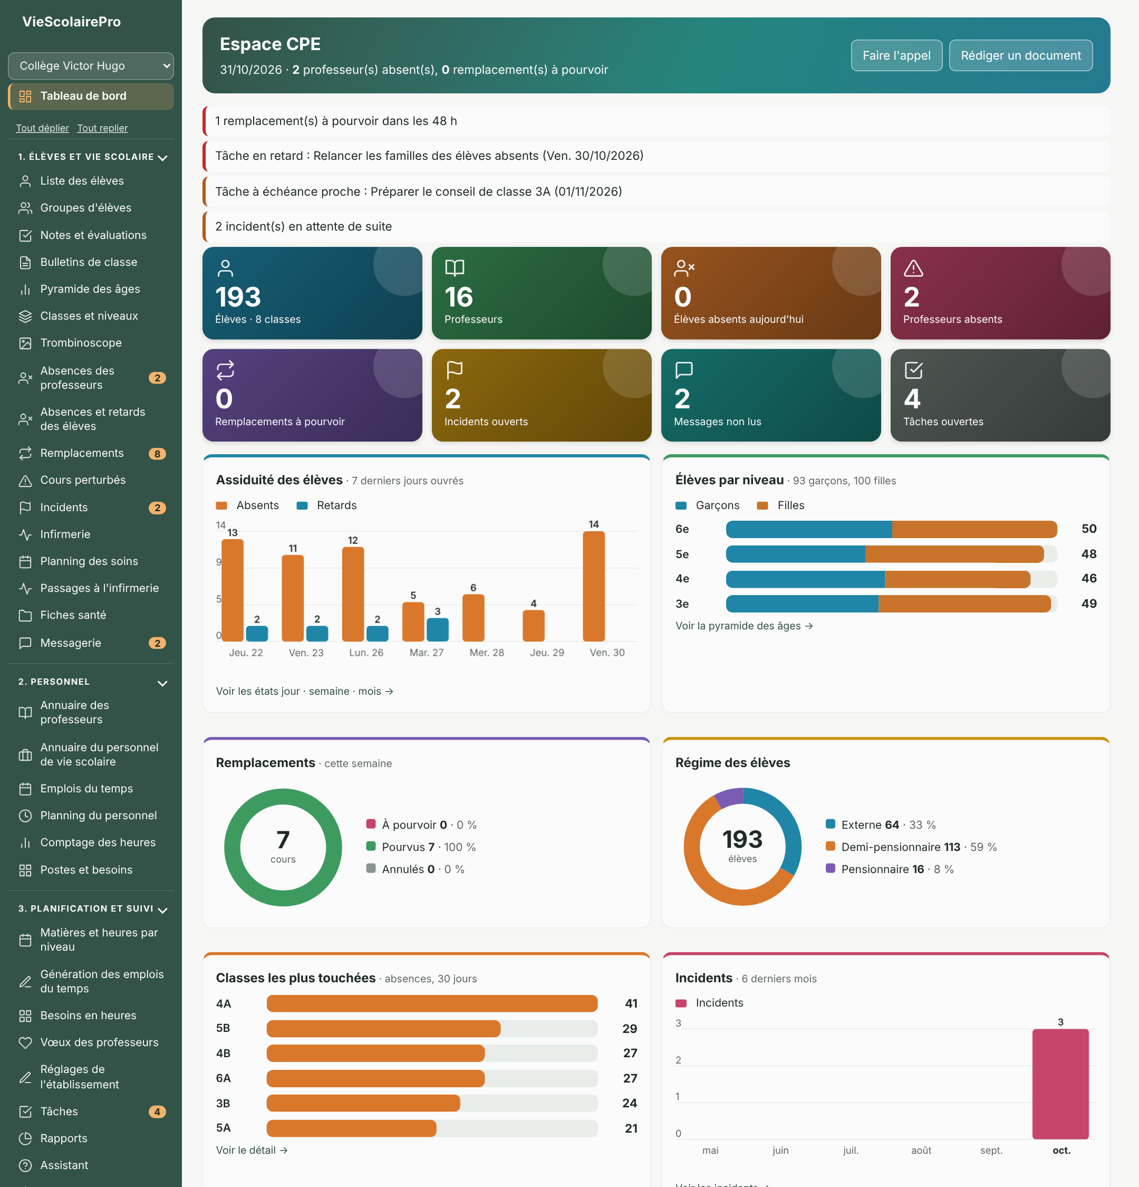
VieScolairePro
Présentation du produit
Le logiciel de vie scolaire qui relie absences, remplacements, emplois du temps, notes, réunions et suivi des élèves.
Notes:
Bienvenue. VieScolairePro est une application web de gestion de la vie scolaire : elle remplace les tableurs, les papiers et les messages dispersés par un seul outil dont les pages communiquent entre elles. La démonstration en ligne est indiquée en dernière diapositive.

Slide 2




Un seul outil, des pages qui communiquent
Absence déclarée
→
Cours à remplacer
→
Remplaçants proposés
→
Équipe prévenue
Motif choisi dans une liste ou saisi librement
Créés automatiquement pour chaque cours concerné
Professeurs libres, même matière d'abord
Message automatique aux remplaçants
Le même enchaînement alimente « Cours perturbés », les rapports, le comptage des heures et l'historique.
Notes:
Le point fort du produit : une action dans une page se répercute dans les autres. Une absence crée les cours à remplacer, propose des remplaçants libres, prévient les professeurs par message et alimente l'analyse des cours perturbés.

Slide 3






Six rubriques, une logique
1. Élèves et vie scolaire
2. Personnel
3. Planification et suivi
Élèves, groupes, notes et bulletins, assiduité, remplacements, incidents, infirmerie
Professeurs, personnel de vie scolaire, emplois du temps, planning, comptage des heures
Matières et heures par niveau, génération des emplois du temps, tâches, rapports
4. Documents et réunions
5. Administration
6. Mon compte
Réunions et comptes rendus, rédaction assistée, bibliothèque de documents
Utilisateurs, périodes, établissements, sauvegarde, sécurité, RGPD
Mot de passe, double authentification, déconnexion
Notes:
Le menu de gauche suit exactement ces six rubriques, avec une icône cohérente et des compteurs. Chaque rôle (direction, CPE, enseignant, infirmière…) ne voit que ce qui le concerne.

Slide 4
Un tableau de bord coloré qui indique quoi faire
Huit tuiles : élèves, professeurs, absents, remplacements, incidents, messages, tâches
Graphiques animés : assiduité de la semaine, élèves par niveau, remplacements, régimes, incidents
Alertes du jour et accès rapide à chaque rubrique
Menu latéral repliable, adapté au rôle
Notes:
Le tableau de bord réunit les chiffres du jour dans huit tuiles cliquables, six graphiques qui s'animent au survol, les alertes (remplacements dans les 48 h, tâches en retard) et les accès par rubrique.

Slide 5
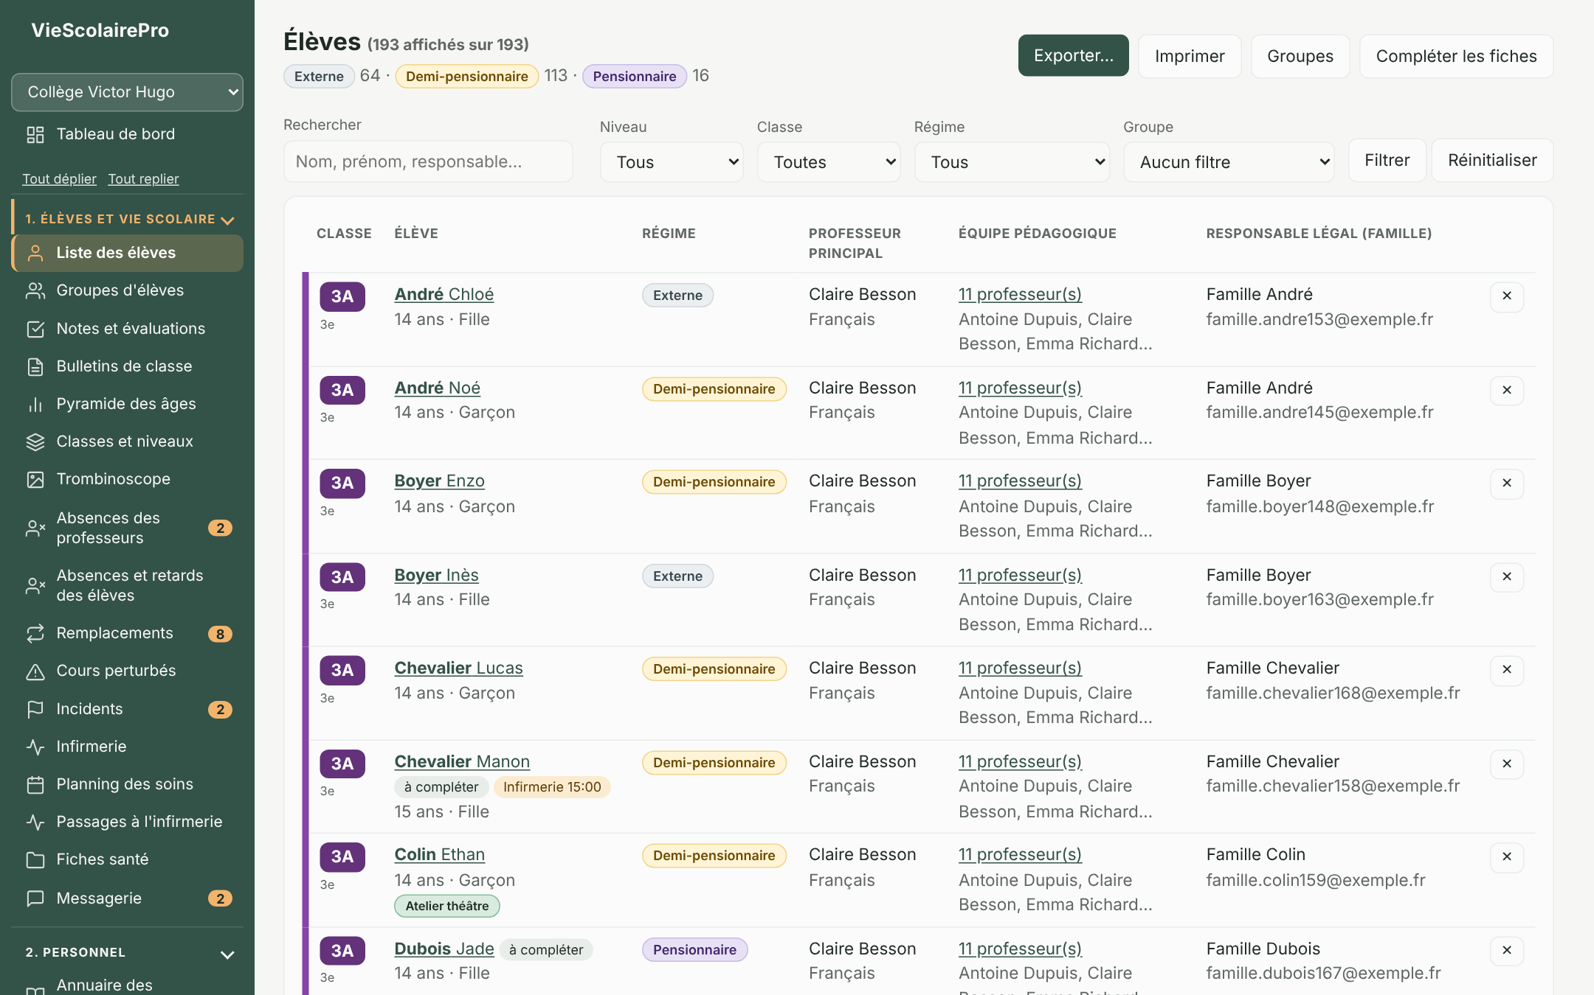
Fiches élèves complètes et filtres
Adresse, code postal, ville, téléphone, régime (externe, demi-pensionnaire, pensionnaire)
Une couleur par niveau, filtres par niveau, classe, régime et groupe
Exports Excel ou ZIP par niveau, classe ou groupe, avec choix des colonnes
Import CSV avec mise à jour des fiches existantes
Notes:
La liste des élèves se filtre et s'exporte par niveau, classe, groupe ou régime. Les colonnes exportées se choisissent. L'import CSV peut mettre à jour des fiches existantes.

Slide 6
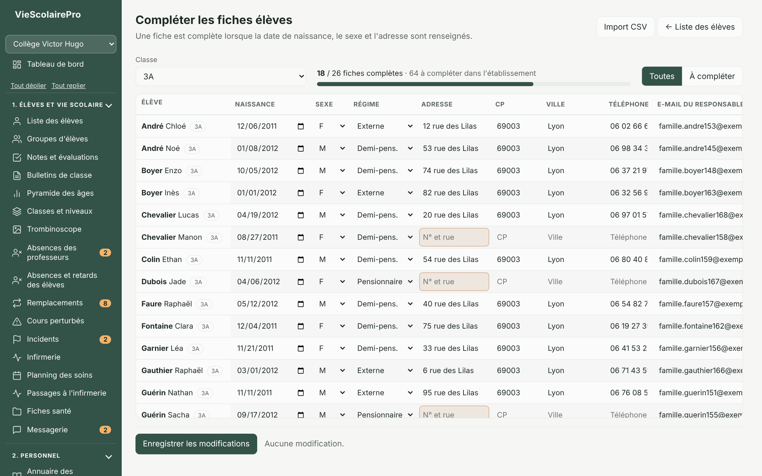
Compléter les fiches comme dans un tableur
Un tableau par classe : date de naissance, sexe, adresse, téléphone, e-mail
Modification de plusieurs élèves en une seule fois
Gain de temps à la rentrée
Données reprises partout : fiches, exports, documents
Notes:
La saisie rapide permet de compléter une classe entière dans un tableau ressemblant à un tableur, au lieu d'ouvrir chaque fiche.

Slide 7
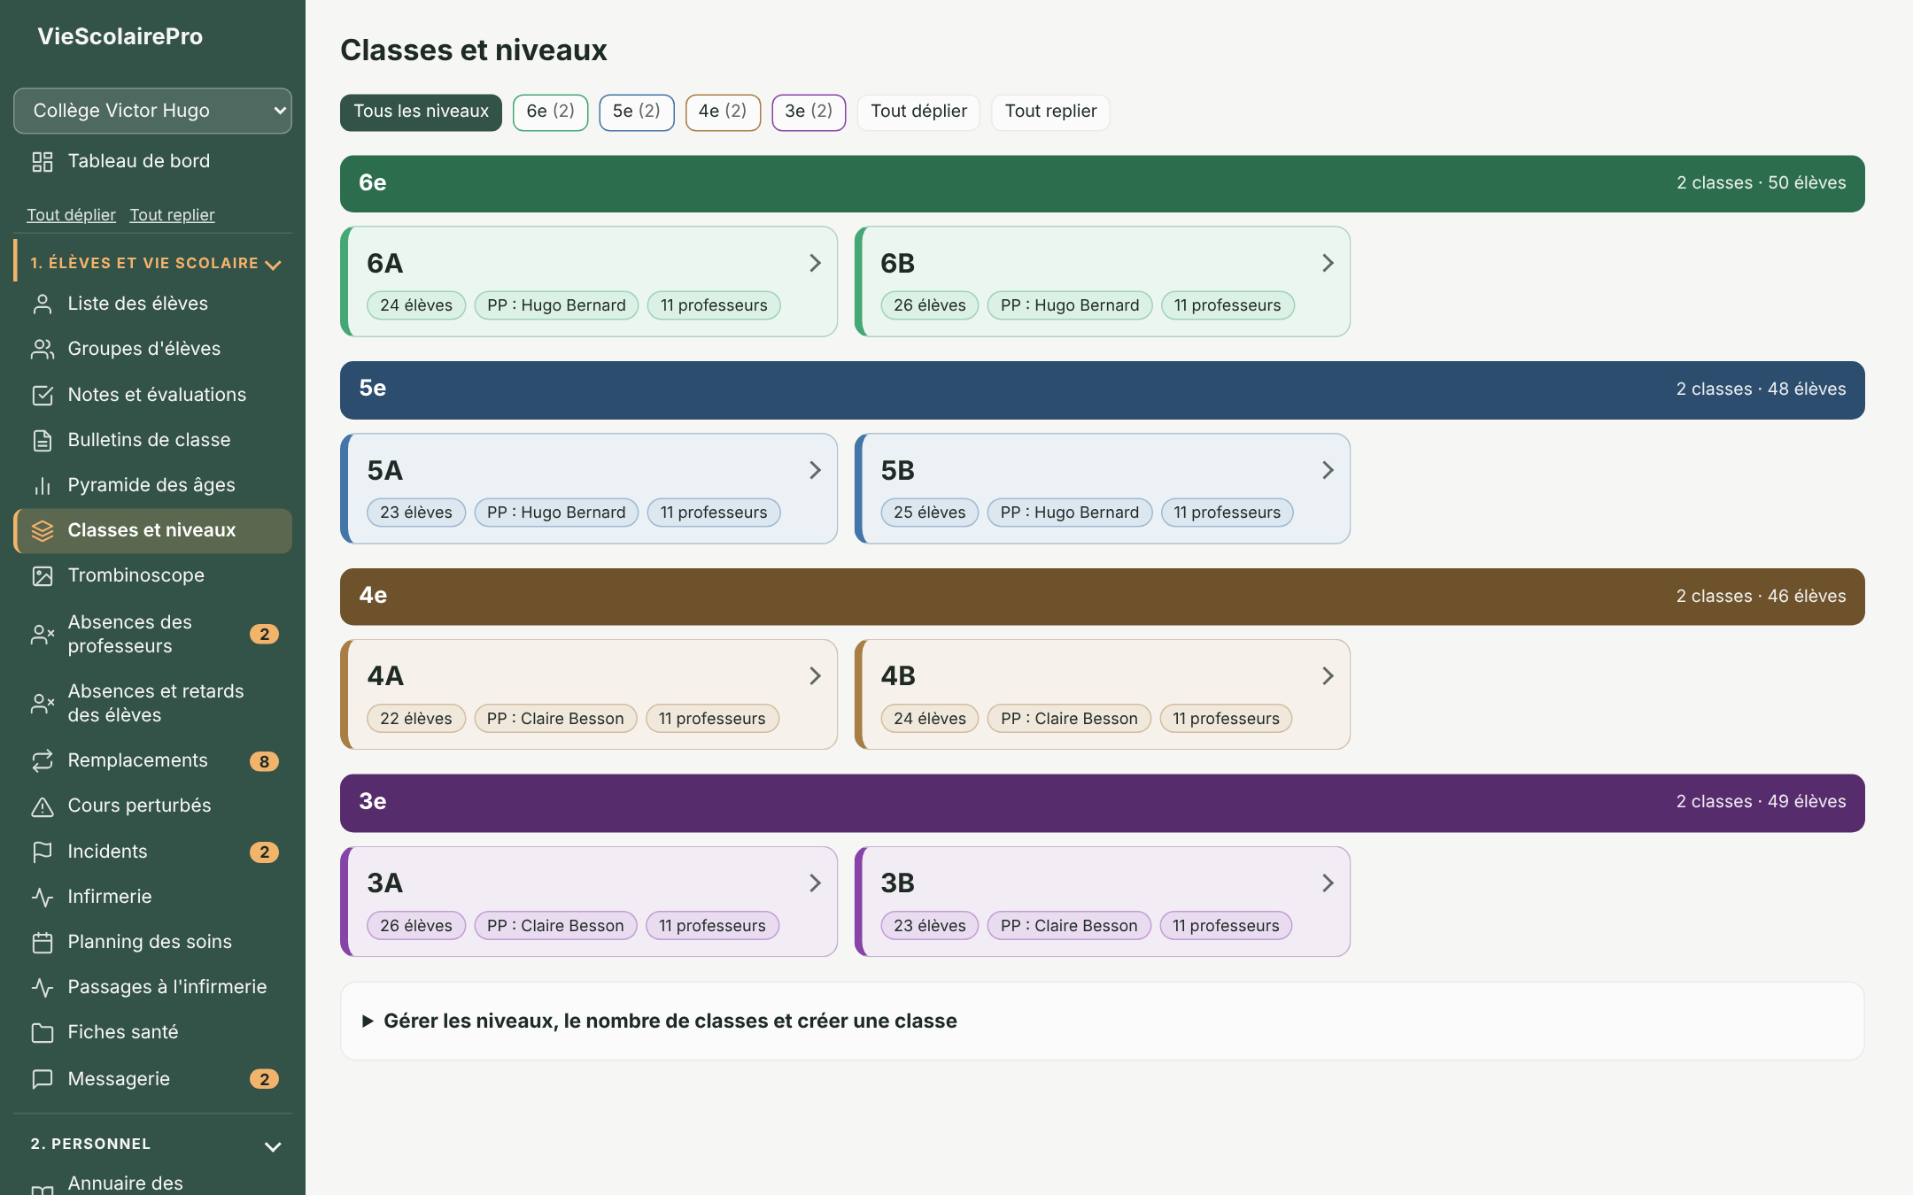
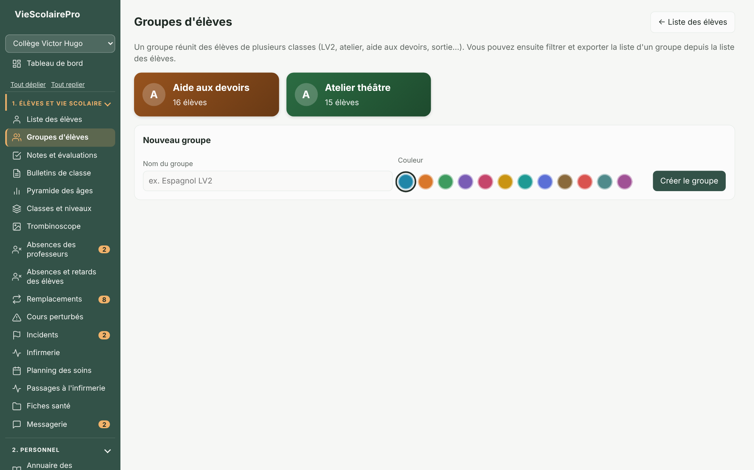
Classes et groupes d'élèves, repérés par la couleur
Cartes de classes colorées par niveau, renommables et supprimables
Nombre de classes par niveau réglable
Groupes libres (LV2, atelier, aide aux devoirs…) avec une couleur chacun
Étiquettes colorées dans la liste des élèves
Notes:
Chaque niveau a sa couleur ; chaque groupe reçoit automatiquement une couleur différente, modifiable. Les couleurs aident à repérer d'un coup d'œil.

Slide 8
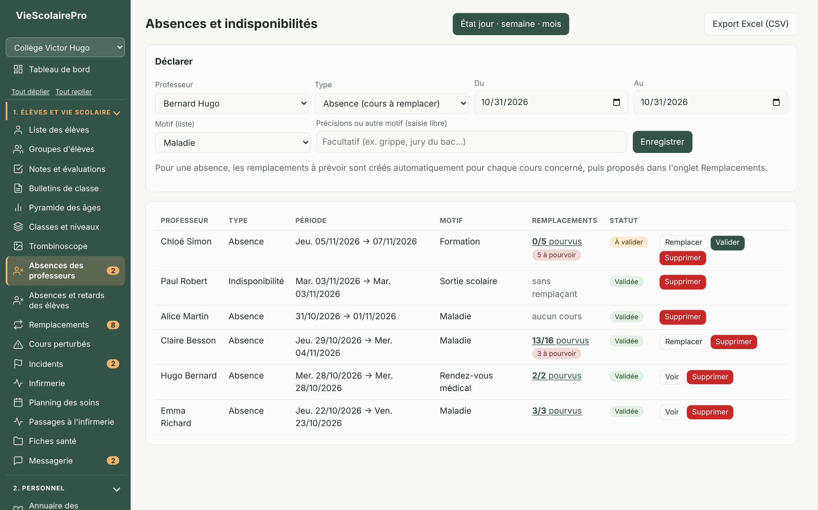
Absences et indisponibilités des professeurs
Déclaration en quelques clics : professeur, dates, motif
Motif choisi dans une liste, avec saisie libre
Les cours à remplacer sont créés automatiquement
États jour, semaine et mois imprimables
Notes:
Motifs d'absence proposés dans une liste avec saisie libre. Une indisponibilité (sortie scolaire, par exemple) n'entraîne pas de remplacement ; une absence crée un remplacement par cours concerné.

Slide 9
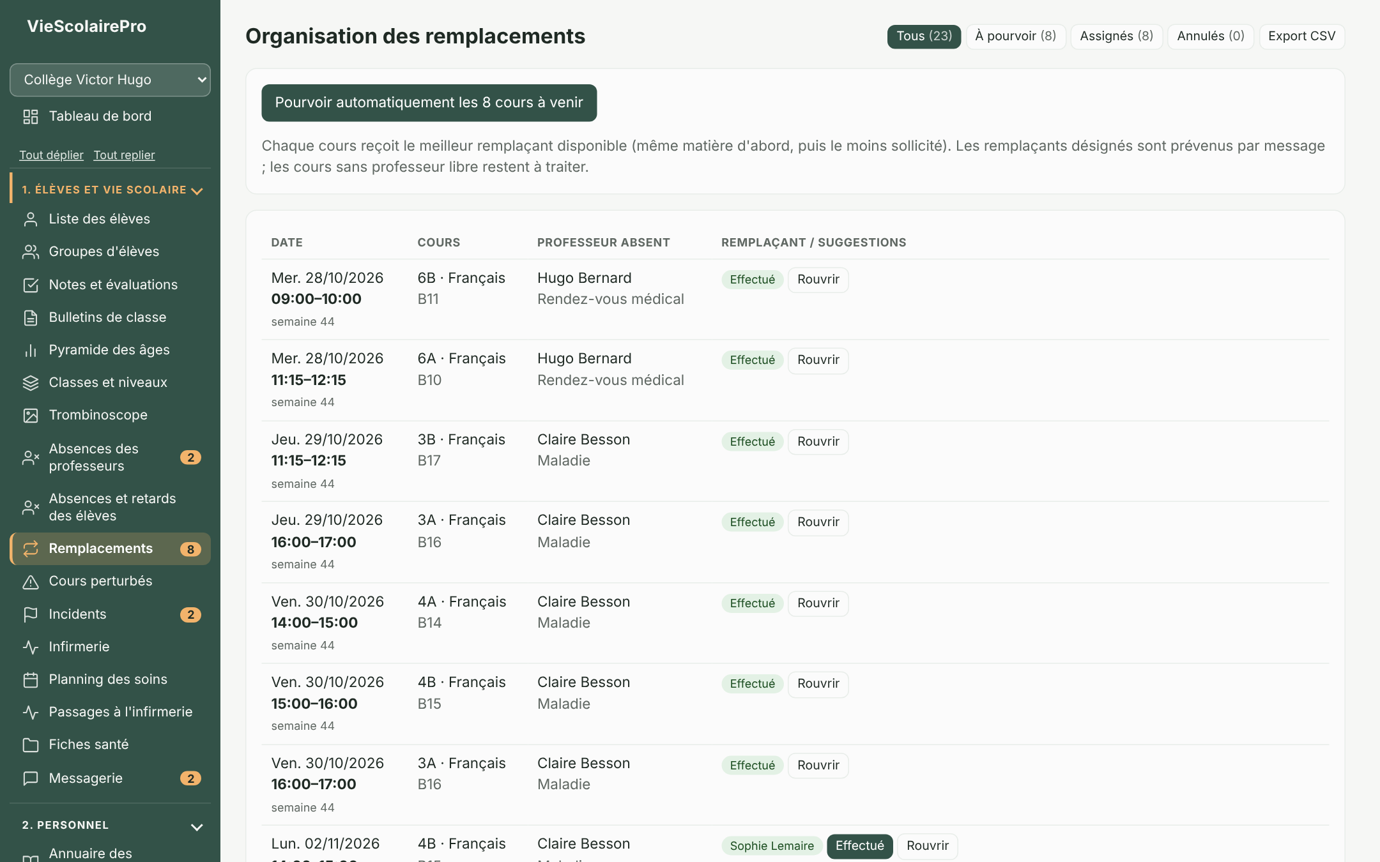
Remplacements : le bon professeur, au bon créneau
Professeurs libres proposés, même matière d'abord
Conflit signalé et refusé, sauf décision explicite
Pourvoi automatique en un clic, remplaçants prévenus
Suivi : pourvus, à pourvoir, annulés
Notes:
Pour chaque cours, les professeurs libres sont proposés (même matière d'abord, puis le moins sollicité). Un menu permet aussi de choisir un autre professeur avec sa disponibilité.

Slide 10
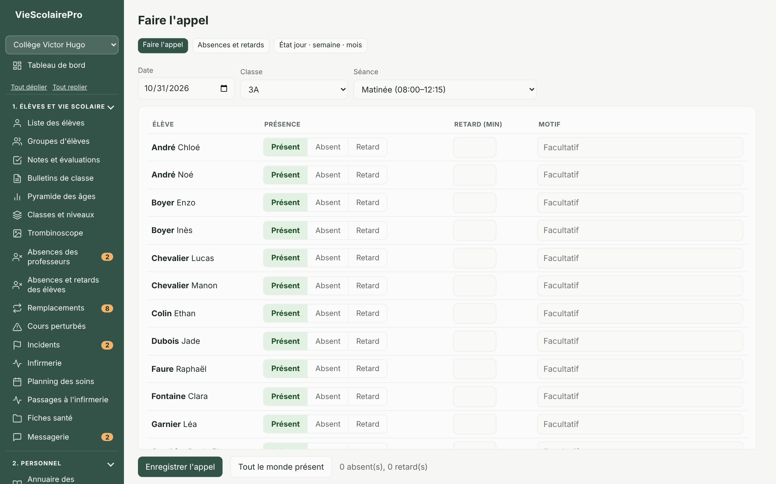
Assiduité des élèves : l'appel en quelques clics
Appel par créneau de cours ou par demi-journée
Présent, absent, retard, en un clic
Un enseignant ne fait l'appel que de ses classes
Justifications en lot : justifiée, non justifiée, en attente
Notes:
L'appel peut être fait par les enseignants ou par la vie scolaire. Les absences et retards alimentent la fiche de l'élève, les états et le tableau de bord.

Slide 11
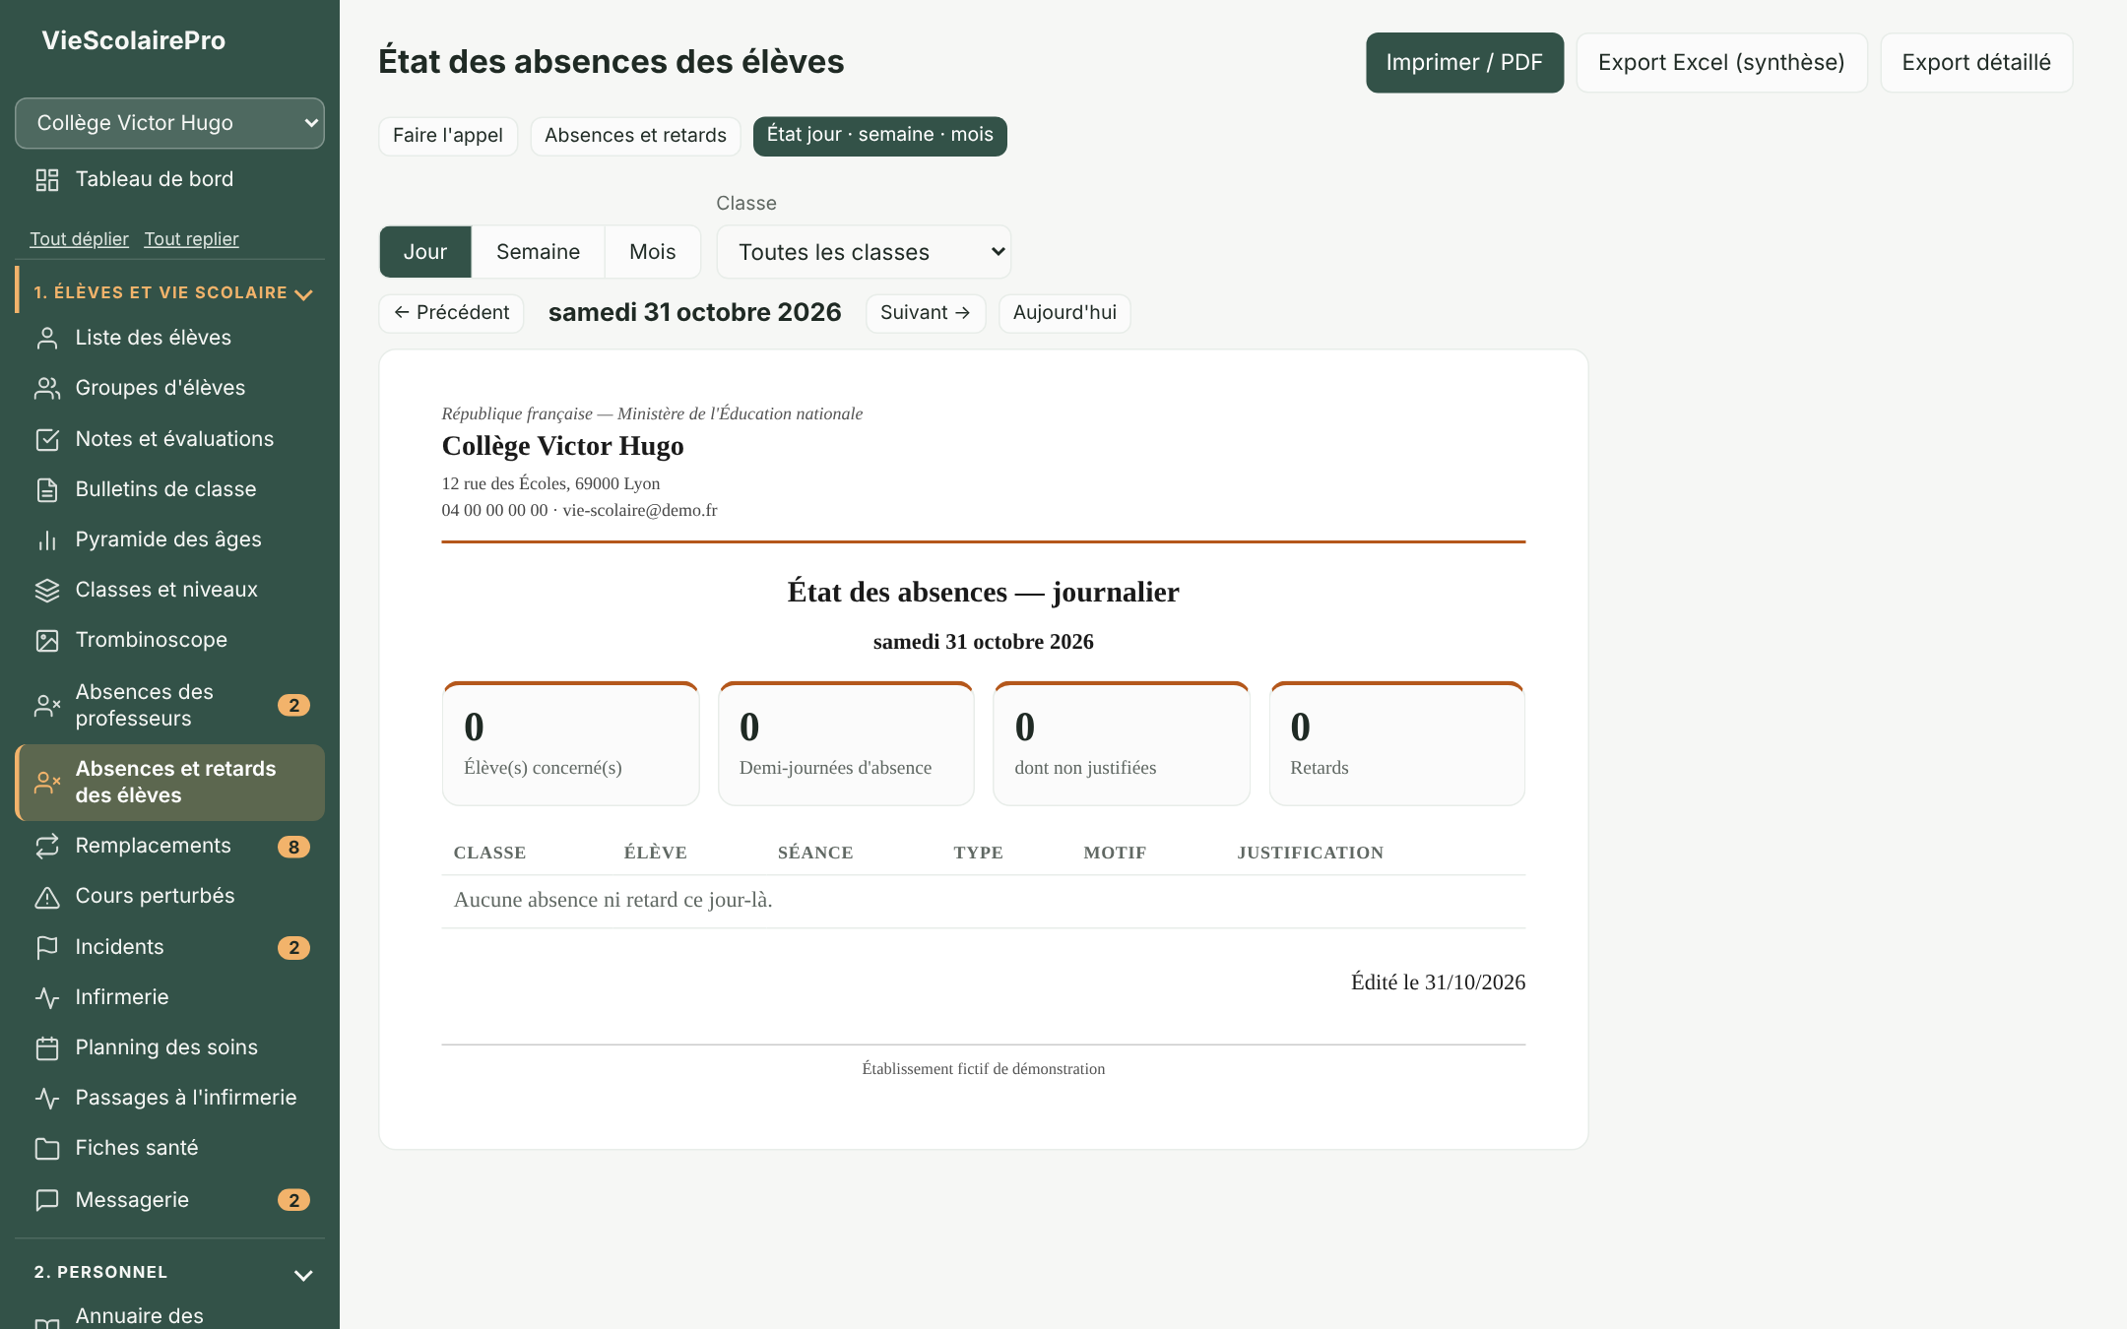
États des absences : jour, semaine, mois
État journalier, hebdomadaire et mensuel
Taux d'absentéisme par classe et par élève
Même état pour les absences des professeurs
Impression et export Excel
Notes:
Les états se choisissent par jour, semaine ou mois, pour les élèves comme pour les professeurs, avec impression et export Excel.

Slide 12
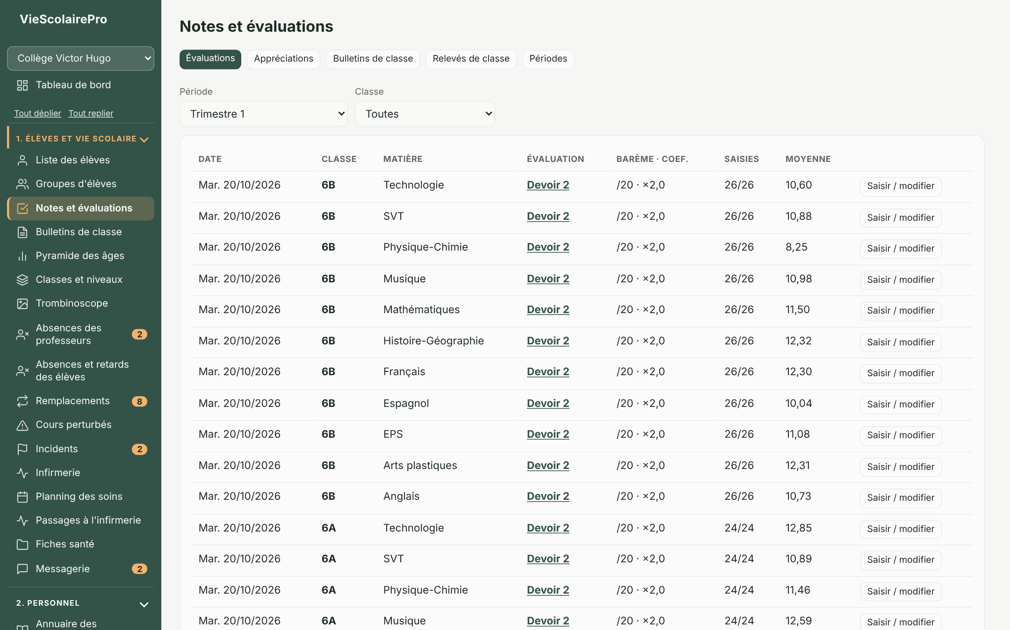
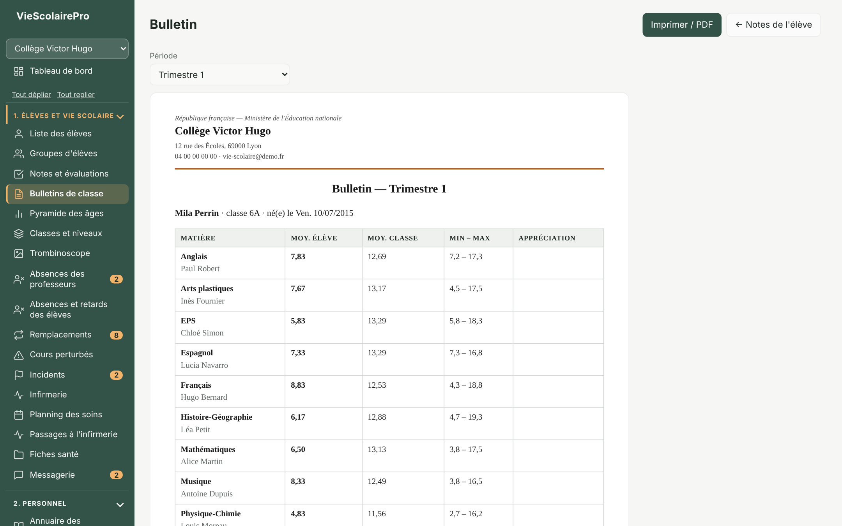
Notes, relevés et bulletins
Les professeurs saisissent les notes de leurs classes
La vie scolaire voit toutes les notes d'un élève
Moyennes, rang, appréciations
Relevé de notes, relevé à mi-parcours et bulletin imprimables, par élève ou par classe
Notes:
Un parent convoqué : le CPE a tout sous la main, il peut imprimer le relevé de notes ou le bulletin. Un relevé à mi-parcours est aussi possible, sans attendre la fin du trimestre.

Slide 13
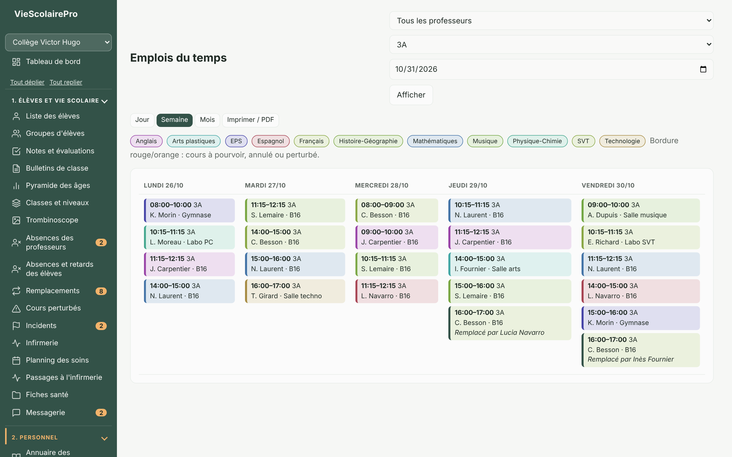
Emplois du temps lisibles
Vues jour, semaine et mois, par professeur ou par classe
Une couleur par matière, légende affichée
États visibles : remplacé, à pourvoir, annulé
Impression PDF en un clic
Notes:
L'emploi du temps affiche l'état réel des cours de la semaine : les cours remplacés indiquent le remplaçant, les cours sans professeur disponible sont signalés.

Slide 14
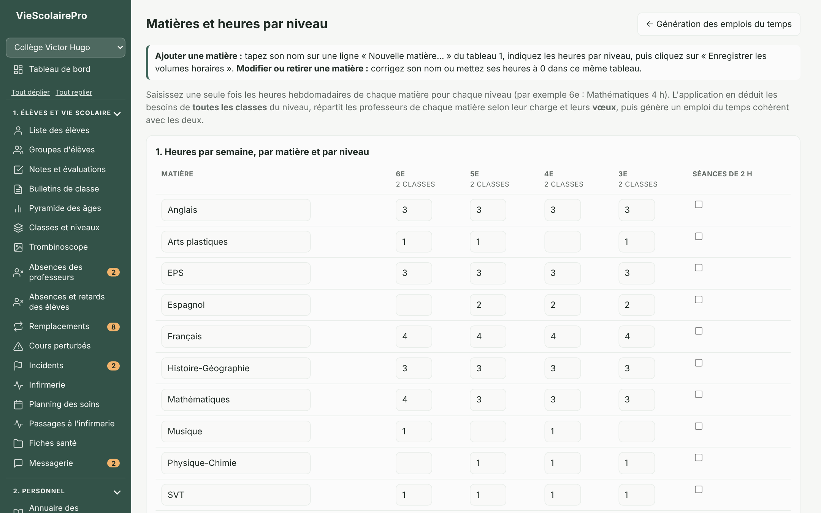
Matières et heures par niveau
On ajoute une matière et ses heures pour chaque niveau
Les besoins de toutes les classes sont déduits
Choix d'un professeur par classe possible
Affectation selon la matière, la charge et les vœux
Notes:
Cette page remplace la saisie classe par classe : les heures de chaque matière par niveau suffisent. Les professeurs sont répartis selon leur matière, leur service dû et leurs vœux.

Slide 15
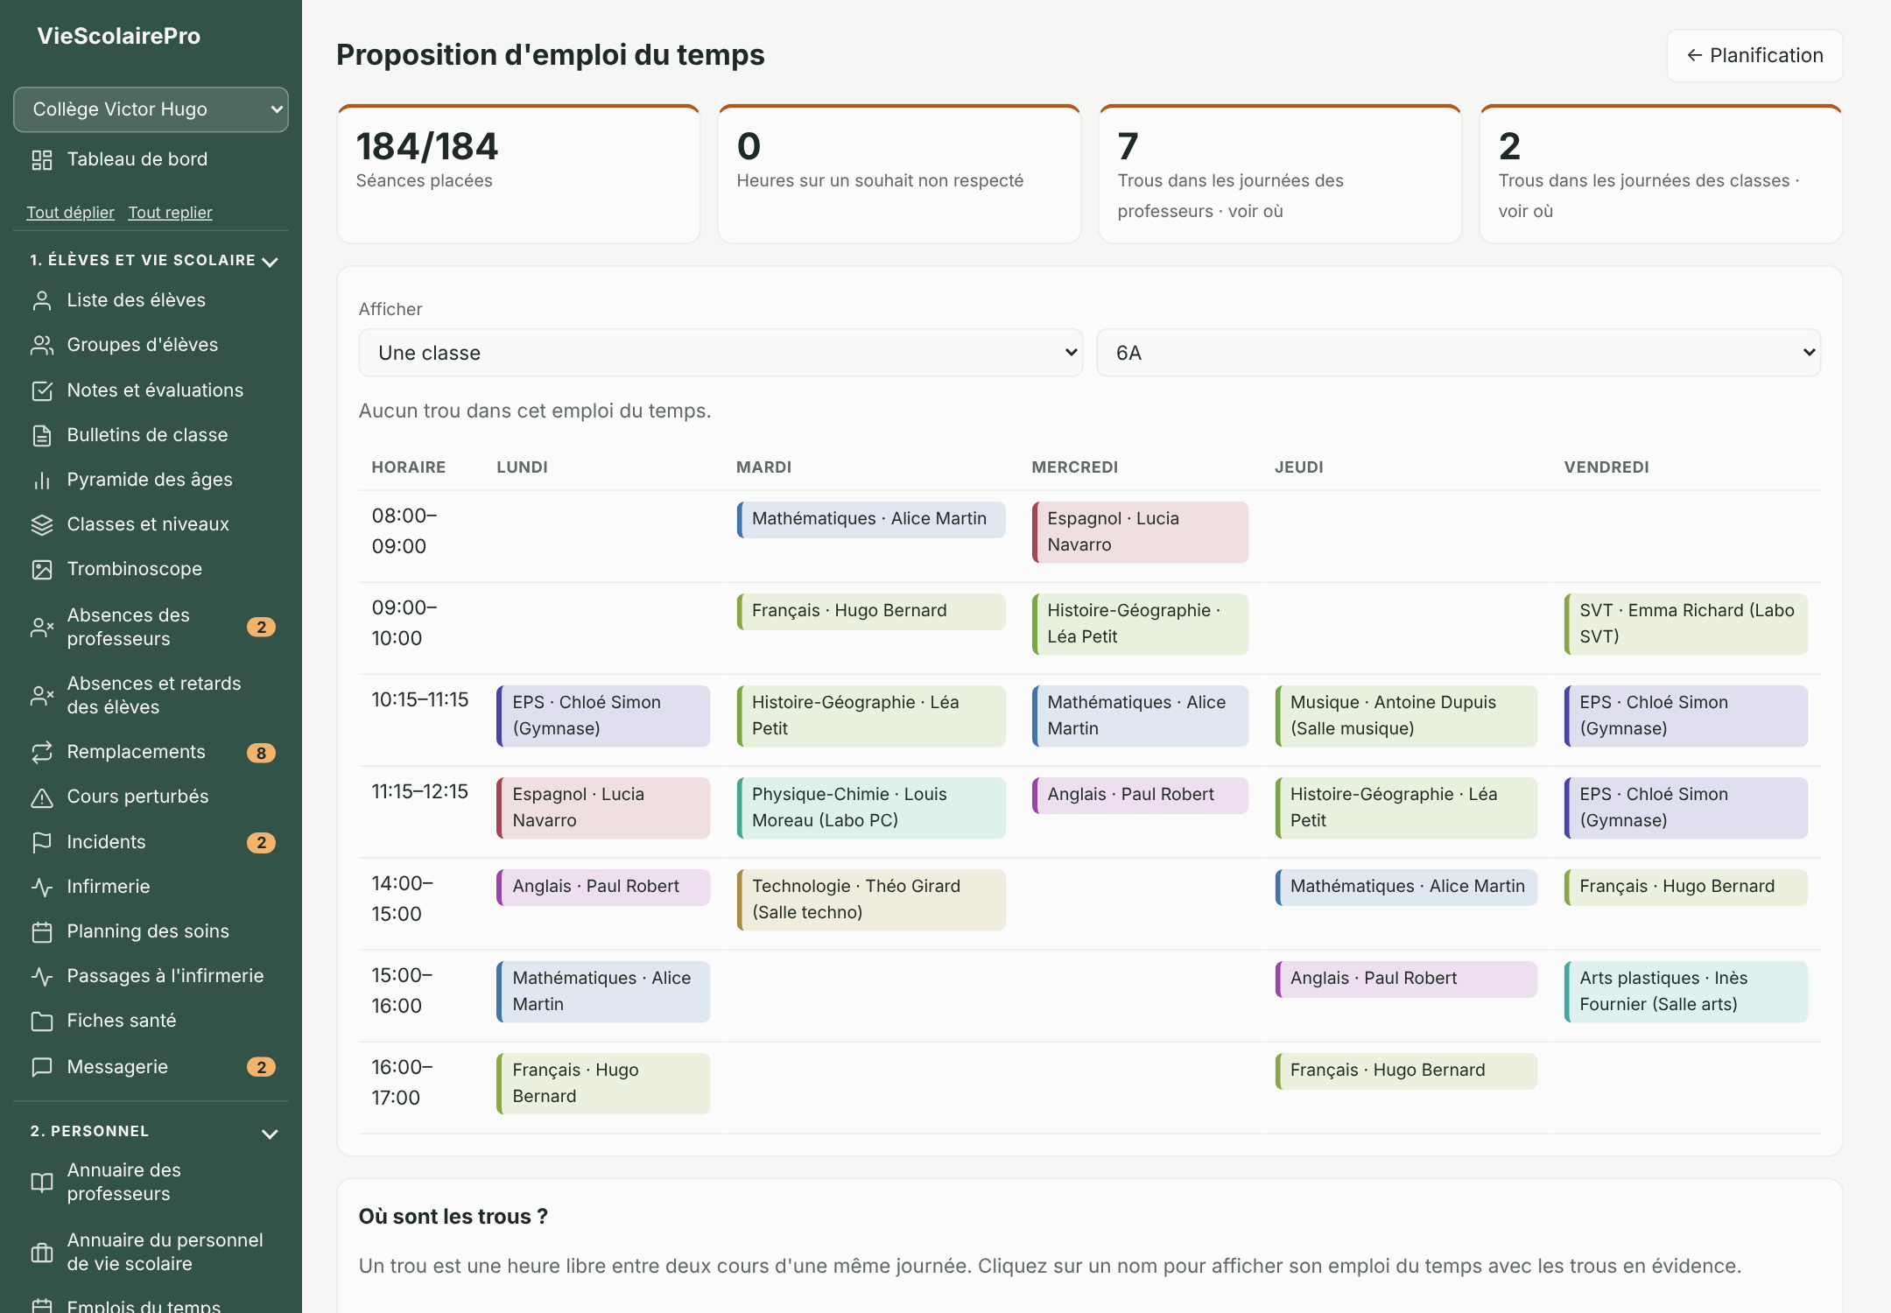
Génération automatique, trous mis en évidence
Proposition sans conflit, relue avant application
Séances placées, souhaits respectés, trous comptés
Les trous s'affichent en rouge dans la grille
Liste des trous par professeur et par classe
Notes:
Le moteur place les séances sans conflit, respecte les indisponibilités, minimise les souhaits non respectés et les trous. Les trous sont affichés dans la grille et listés par professeur et par classe.

Slide 16
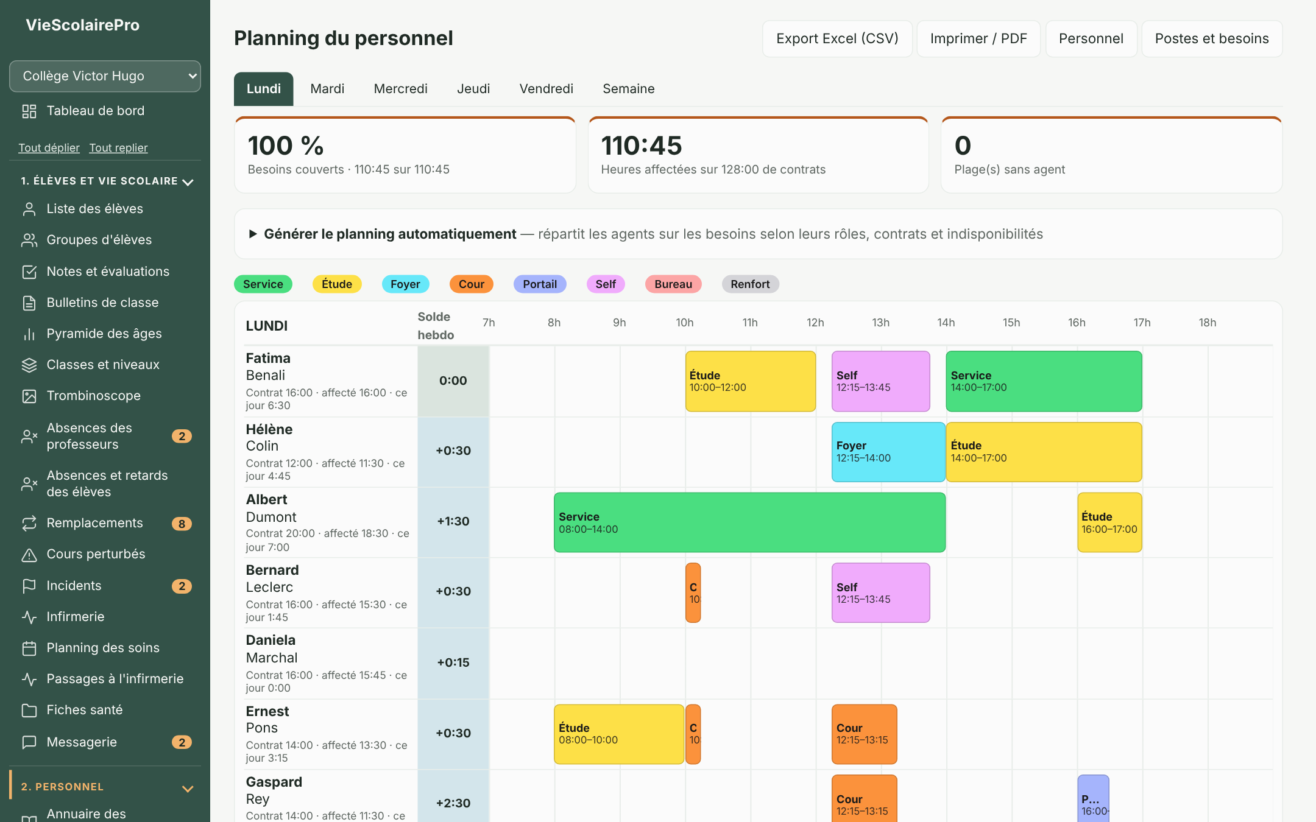
Planning du personnel de vie scolaire
Postes colorés : service, étude, foyer, cour, portail, self…
Génération automatique selon rôles, contrats et indisponibilités
Solde hebdomadaire de chaque agent
Modification, copie vers d'autres jours, annulation
Notes:
Chaque assistant a des rôles (postes). Le moteur répartit les agents sur les besoins par plage horaire ; un clic sur une plage permet de la modifier, la supprimer ou la copier.

Slide 17
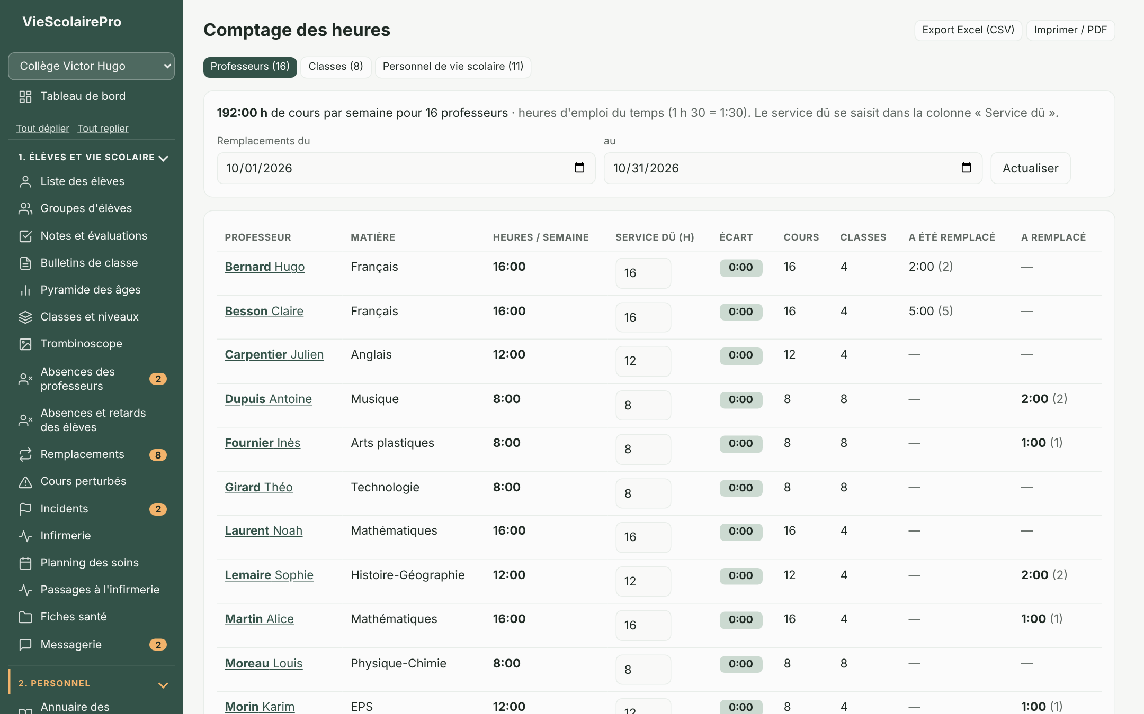
Comptage des heures
Heures de chaque professeur, avec service dû et écart
Heures remplacées et effectuées en remplacement
Heures par classe, détail par matière
Export Excel et impression
Notes:
Trois vues : professeurs, classes et personnel de vie scolaire. Le service dû de chaque professeur se saisit directement dans le tableau.

Slide 18
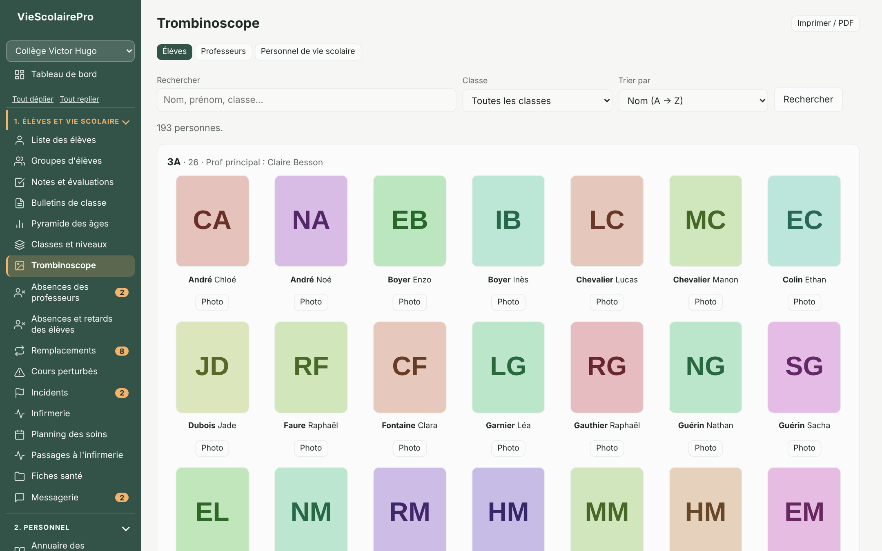
Trombinoscope
Élèves par classe avec le professeur principal
Professeurs et personnel de vie scolaire
Recherche instantanée et tri
Photos réduites automatiquement, initiales par défaut
Notes:
Le trombinoscope est visible par les enseignants et la vie scolaire ; seule la vie scolaire ajoute les photos. Penser à l'autorisation de droit à l'image des familles.

Slide 19
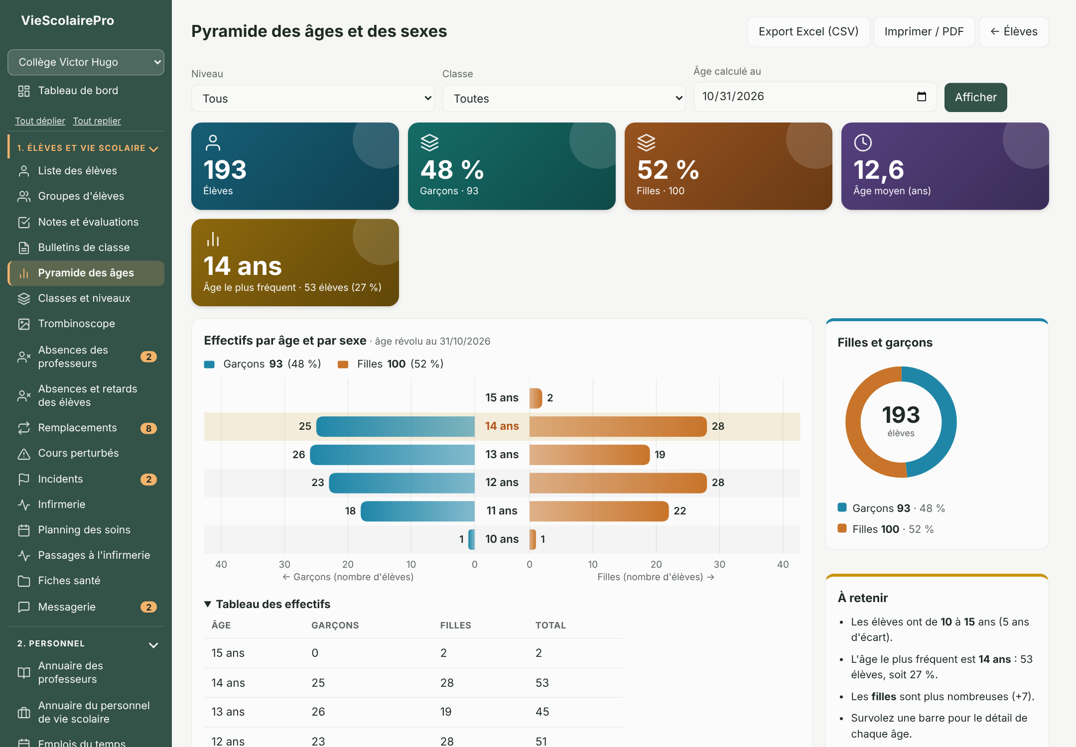
Pyramide des âges, filles et garçons
Tuiles : total, garçons, filles, âge moyen, âge le plus fréquent
Barres avec effectifs, détail au survol
Répartition filles-garçons et faits marquants
Filtre par niveau ou classe, export Excel
Notes:
Les chiffres comptent les élèves dont la date de naissance et le sexe sont renseignés ; un message indique combien ne sont pas comptés.

Slide 20
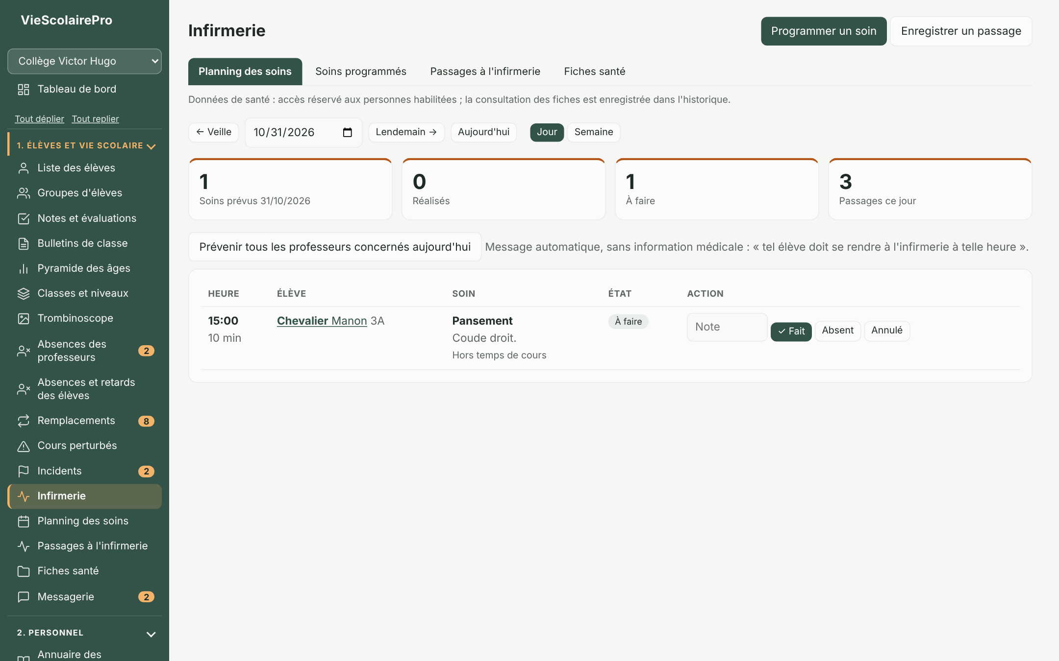
Infirmerie et santé
Planning des soins relié aux emplois du temps
Professeur prévenu sans information médicale
Passages à l'infirmerie et fiches santé
Accès réservé aux personnes habilitées, consultations journalisées
Notes:
Quand un soin tombe pendant un cours, l'application l'indique et permet de prévenir le professeur par un message automatique qui ne contient aucune information médicale.

Slide 21
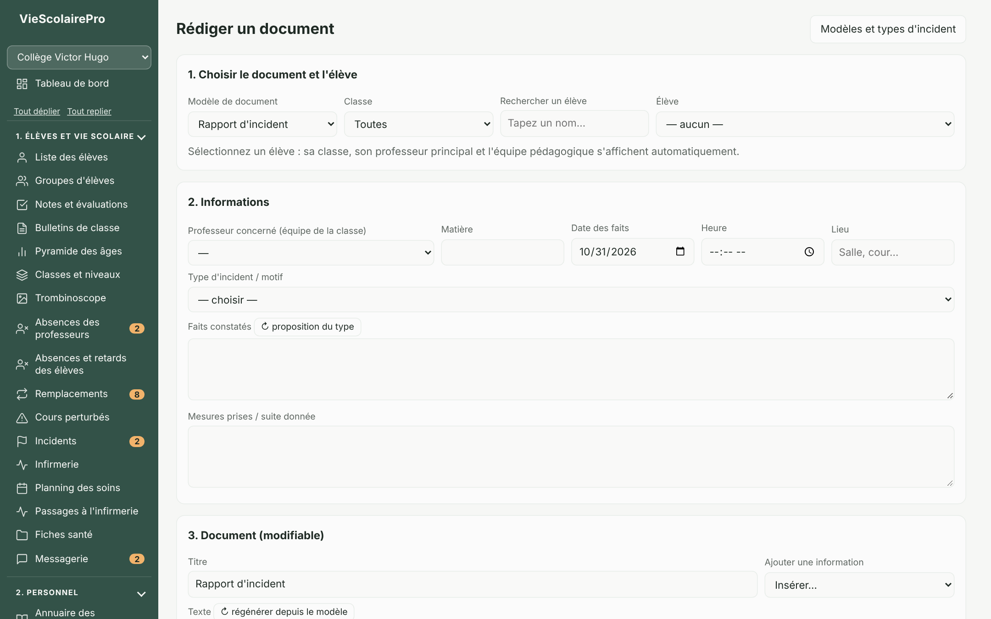
Documents rédigés automatiquement
Un incident devient un rapport pré-rempli en un clic
Élève, classe, professeur principal, faits repris
Modèles modifiables, texte libre
Impression PDF et export Word
Notes:
Depuis la page Incidents, le bouton Rédiger le document ouvre le formulaire pré-rempli. Le texte du modèle se construit seul et reste modifiable.

Slide 22
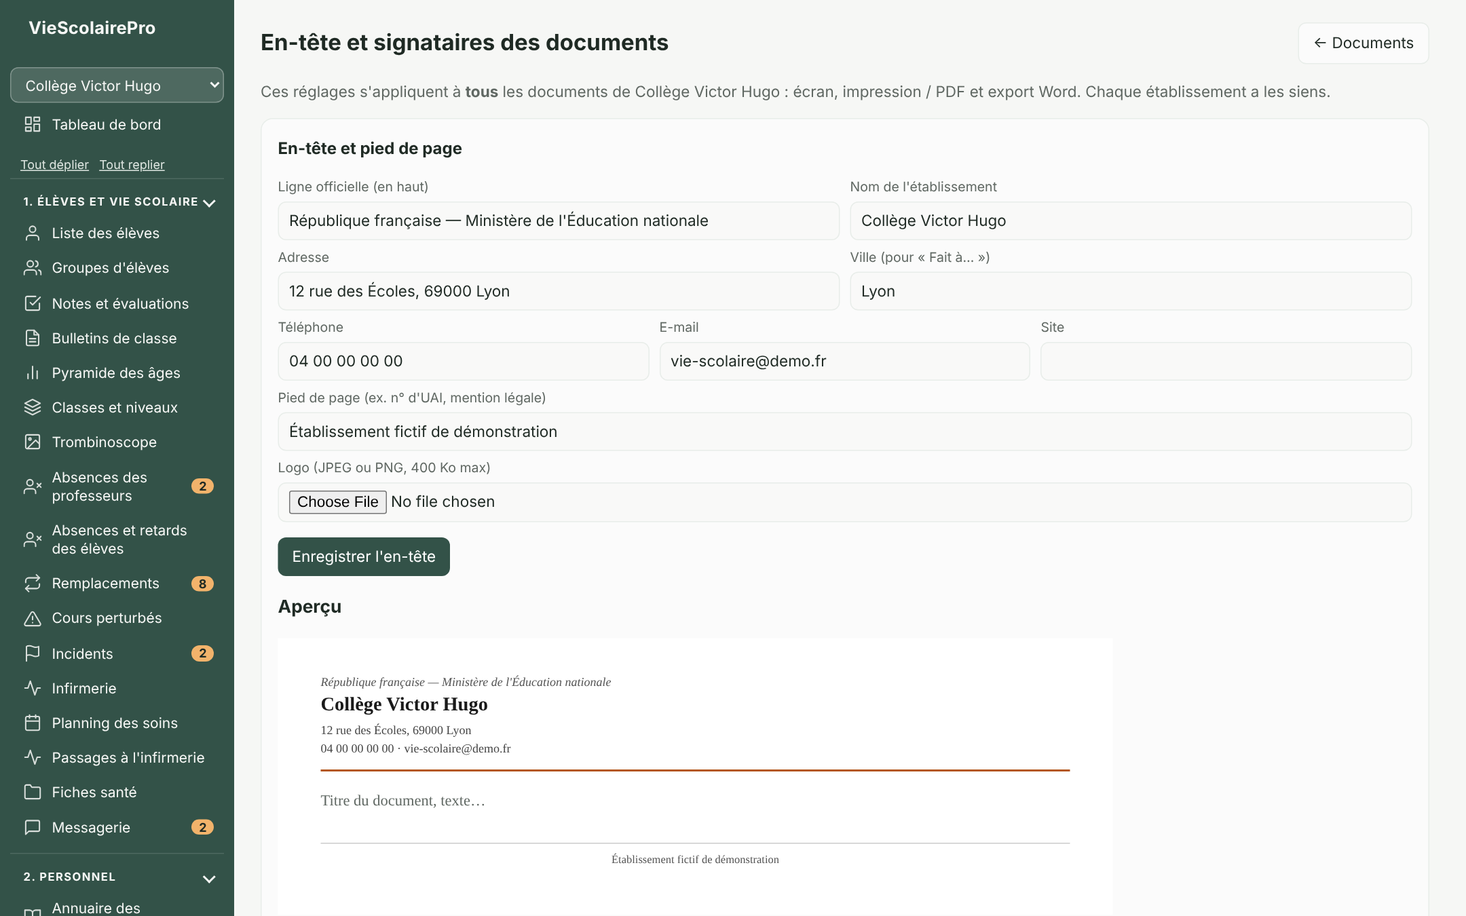
En-tête et signataires communs
Ligne officielle, nom, adresse, logo et pied de page
Signataires choisis document par document
« Fait à … le … » et cases de signature
Réglé une seule fois par établissement
Notes:
L'en-tête et les signataires se règlent une seule fois et s'appliquent à l'écran, à l'impression PDF et à l'export Word.

Slide 23
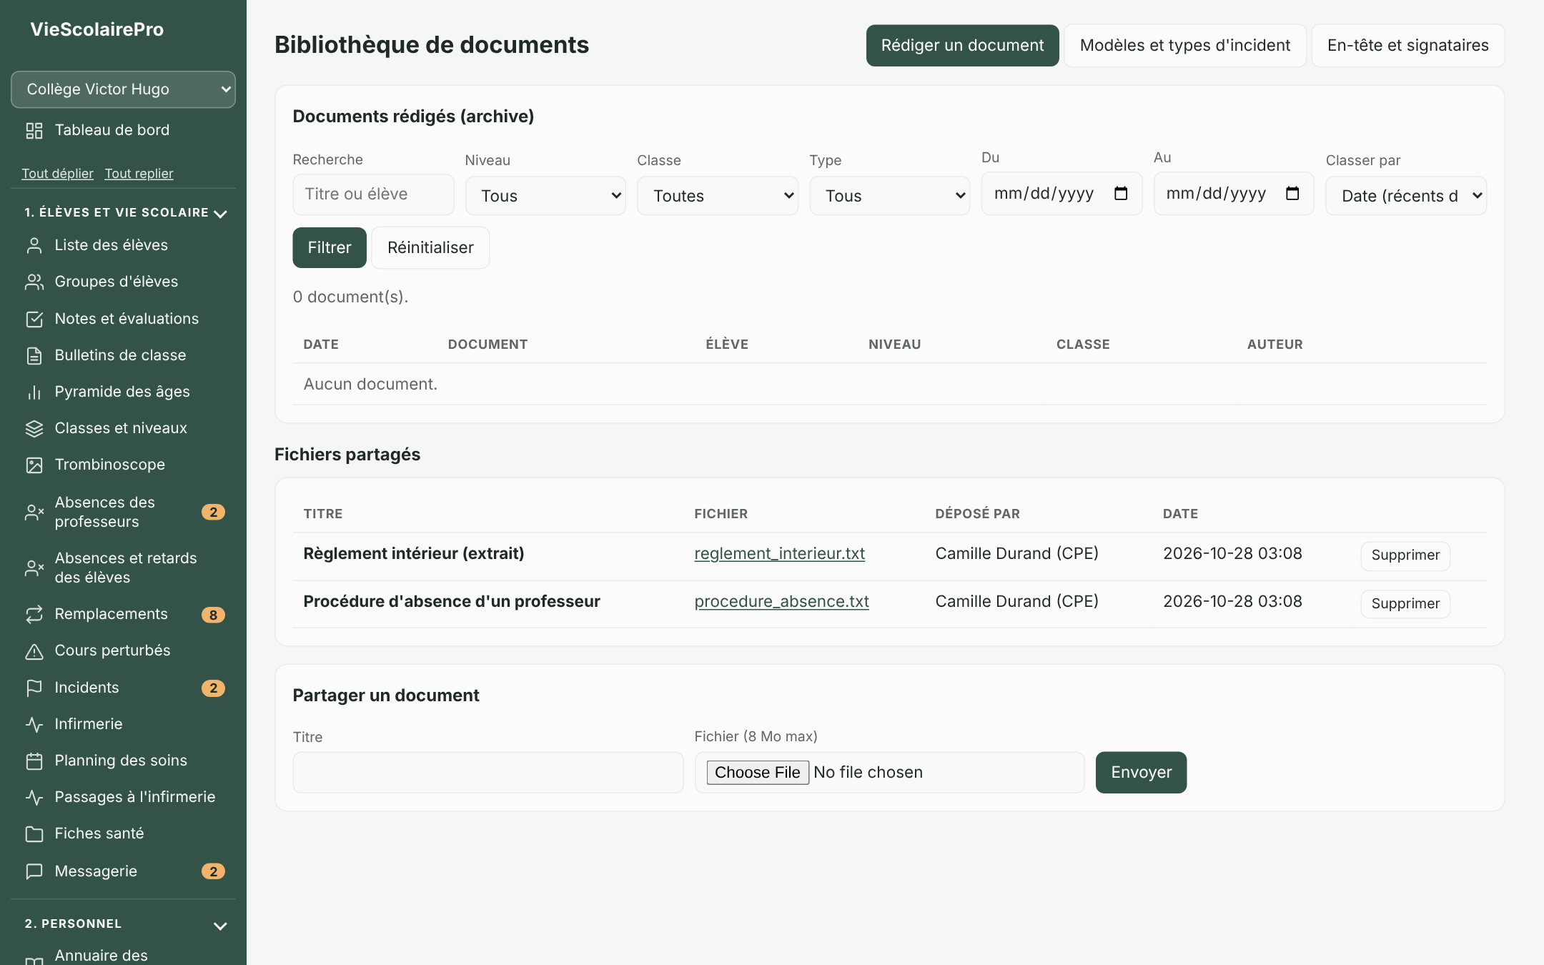
Bibliothèque de documents classée
Tous les documents rédigés, archivés avec leur date
Classement par date, niveau, classe, élève ou type
Recherche et filtres par période
Fichiers partagés (PDF, Word, Excel)
Notes:
Tout document rédigé est archivé. On le retrouve par date, niveau, classe, élève ou type, et dans la fiche de l'élève concerné.

Slide 24
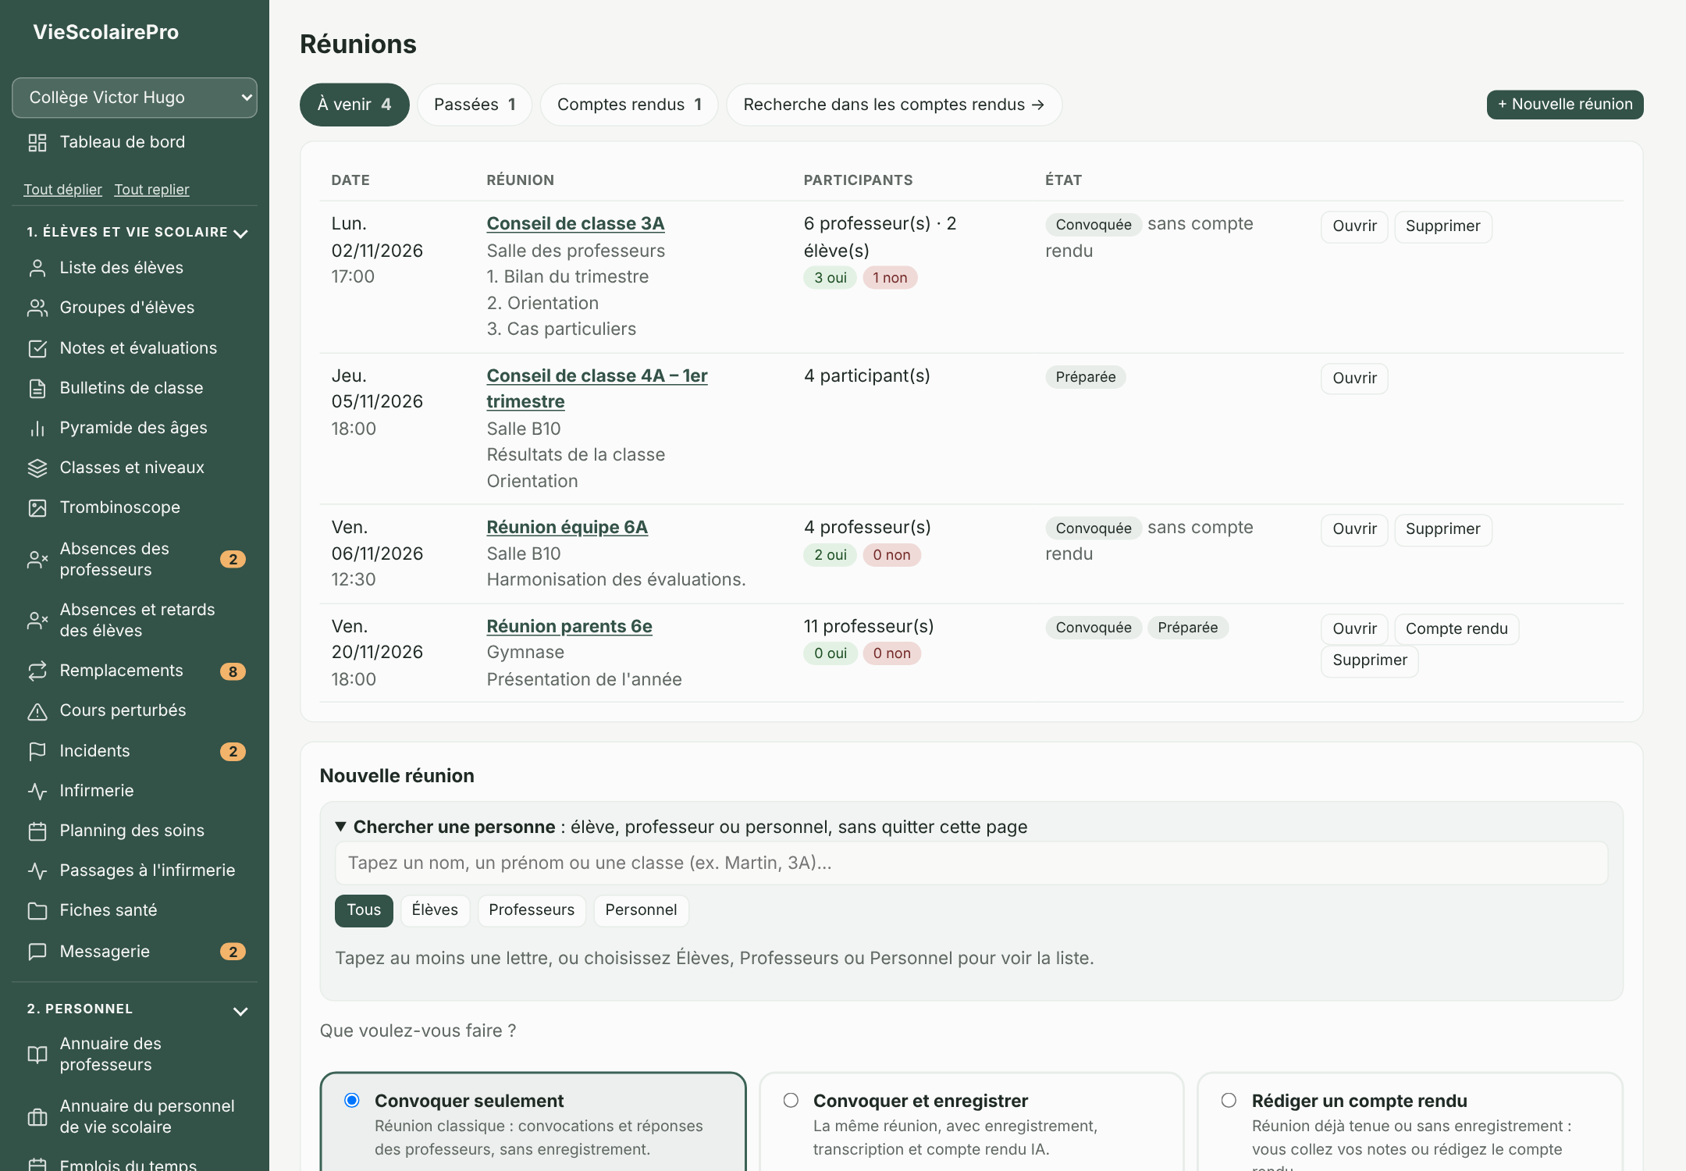
Réunions : un seul point d'entrée
Trois façons de créer : convoquer, convoquer et enregistrer, rédiger un compte rendu
Liste unique avec onglets À venir, Passées, Comptes rendus
État de chaque réunion : convoquée, enregistrée, transcrite, validée
Recherche d'une personne sans quitter la page, brouillon mémorisé
Notes:
Une seule création de réunion. Selon le besoin : convocation seule, convocation avec enregistrement et compte rendu IA, ou compte rendu seul pour une réunion déjà tenue.

Slide 25




Réunions : de la parole au compte rendu
1. Consentement
→
2. Enregistrement
→
3. Transcription
→
4. Compte rendu
Participants cochés dans l'annuaire, accord de chacun
Micro de l'ordinateur ou du téléphone, pause, reprise
Texte corrigeable, hors-sujet repéré en rouge
Brouillon IA relu, corrigé, puis validé
L'IA propose, le responsable relit et valide : elle n'invente ni décision ni responsable, et signale ce qui manque.
Notes:
Le chef d'établissement prépare la réunion, obtient le consentement, lance l'enregistrement puis laisse faire. Après la réunion, la transcription est corrigée, un compte rendu structuré est proposé, relu et validé. L'IA ne remplace pas le responsable.

Slide 26
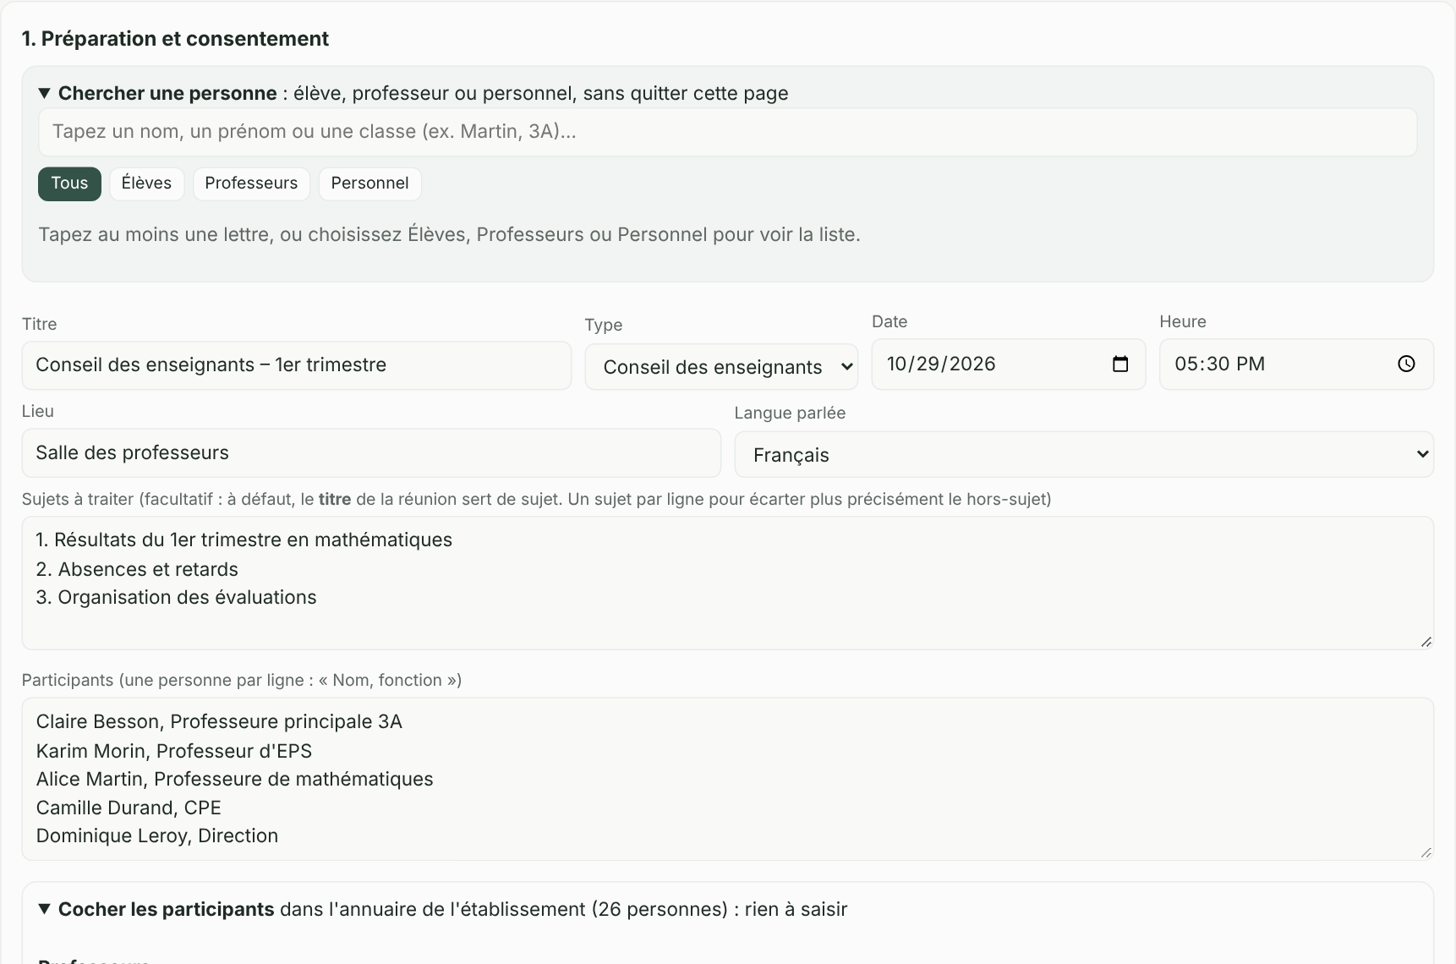
Préparation et consentement des participants
Participants cochés dans l'annuaire : professeurs, direction, personnel
Texte d'information à lire avant de commencer
Consentement de chaque participant et attestation du responsable
Sans consentement, l'enregistrement est bloqué
Notes:
Le logiciel fournit le texte à lire aux participants. Chaque participant doit être coché et le responsable atteste l'information. Sans cela, l'enregistrement ne démarre pas, y compris côté serveur.

Slide 27
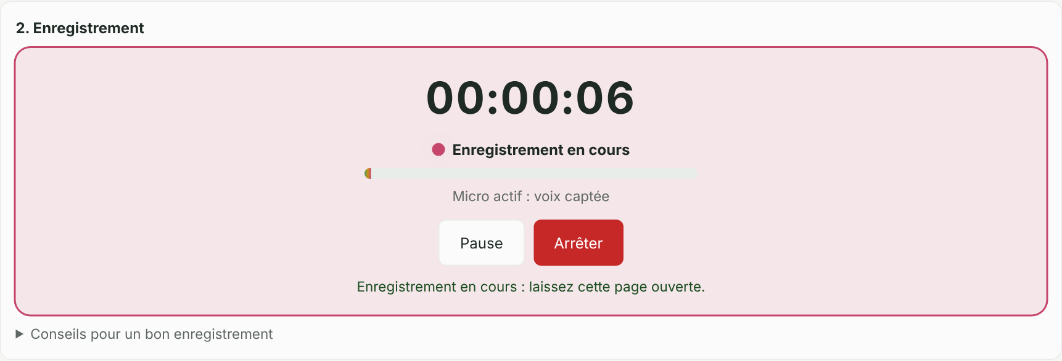
Enregistrement : chronomètre, micro, pause
Démarrer, pause, reprise, arrêt
Chronomètre, voyant et niveau sonore du micro
Sauvegarde toutes les 5 secondes : rien n'est perdu en cas de coupure
Messages clairs : micro refusé, absent, connexion perdue
Notes:
L'audio est envoyé par morceaux pendant la réunion. Si la page se ferme ou si la connexion saute, ce qui a été reçu est conservé et l'on reprend dans une nouvelle partie.

Slide 28
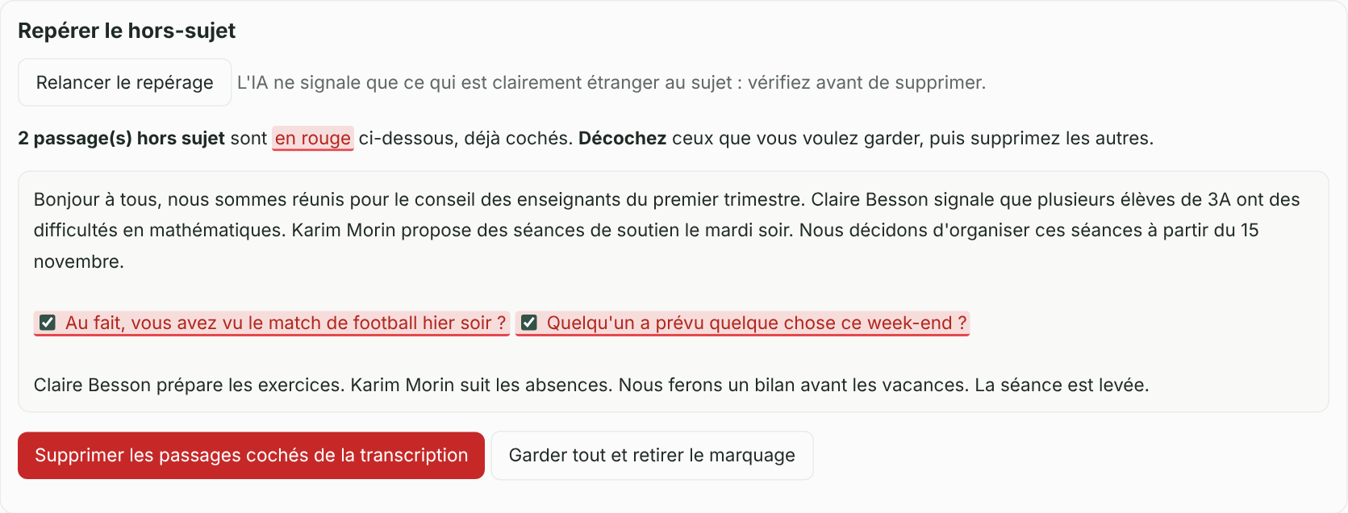
Hors-sujet repéré en rouge, supprimé en un clic
Transcription automatique en français, arabe et autres langues
Texte entièrement corrigeable
L'IA repère les passages étrangers au sujet : ils passent en rouge
On décoche ce qu'on garde, on supprime le reste
Notes:
Le titre et l'ordre du jour servent de référence. L'IA ne signale que ce qui est clairement hors sujet ; le responsable vérifie avant de supprimer. Les phrases parasites inventées sur les silences sont supprimées automatiquement.

Slide 29
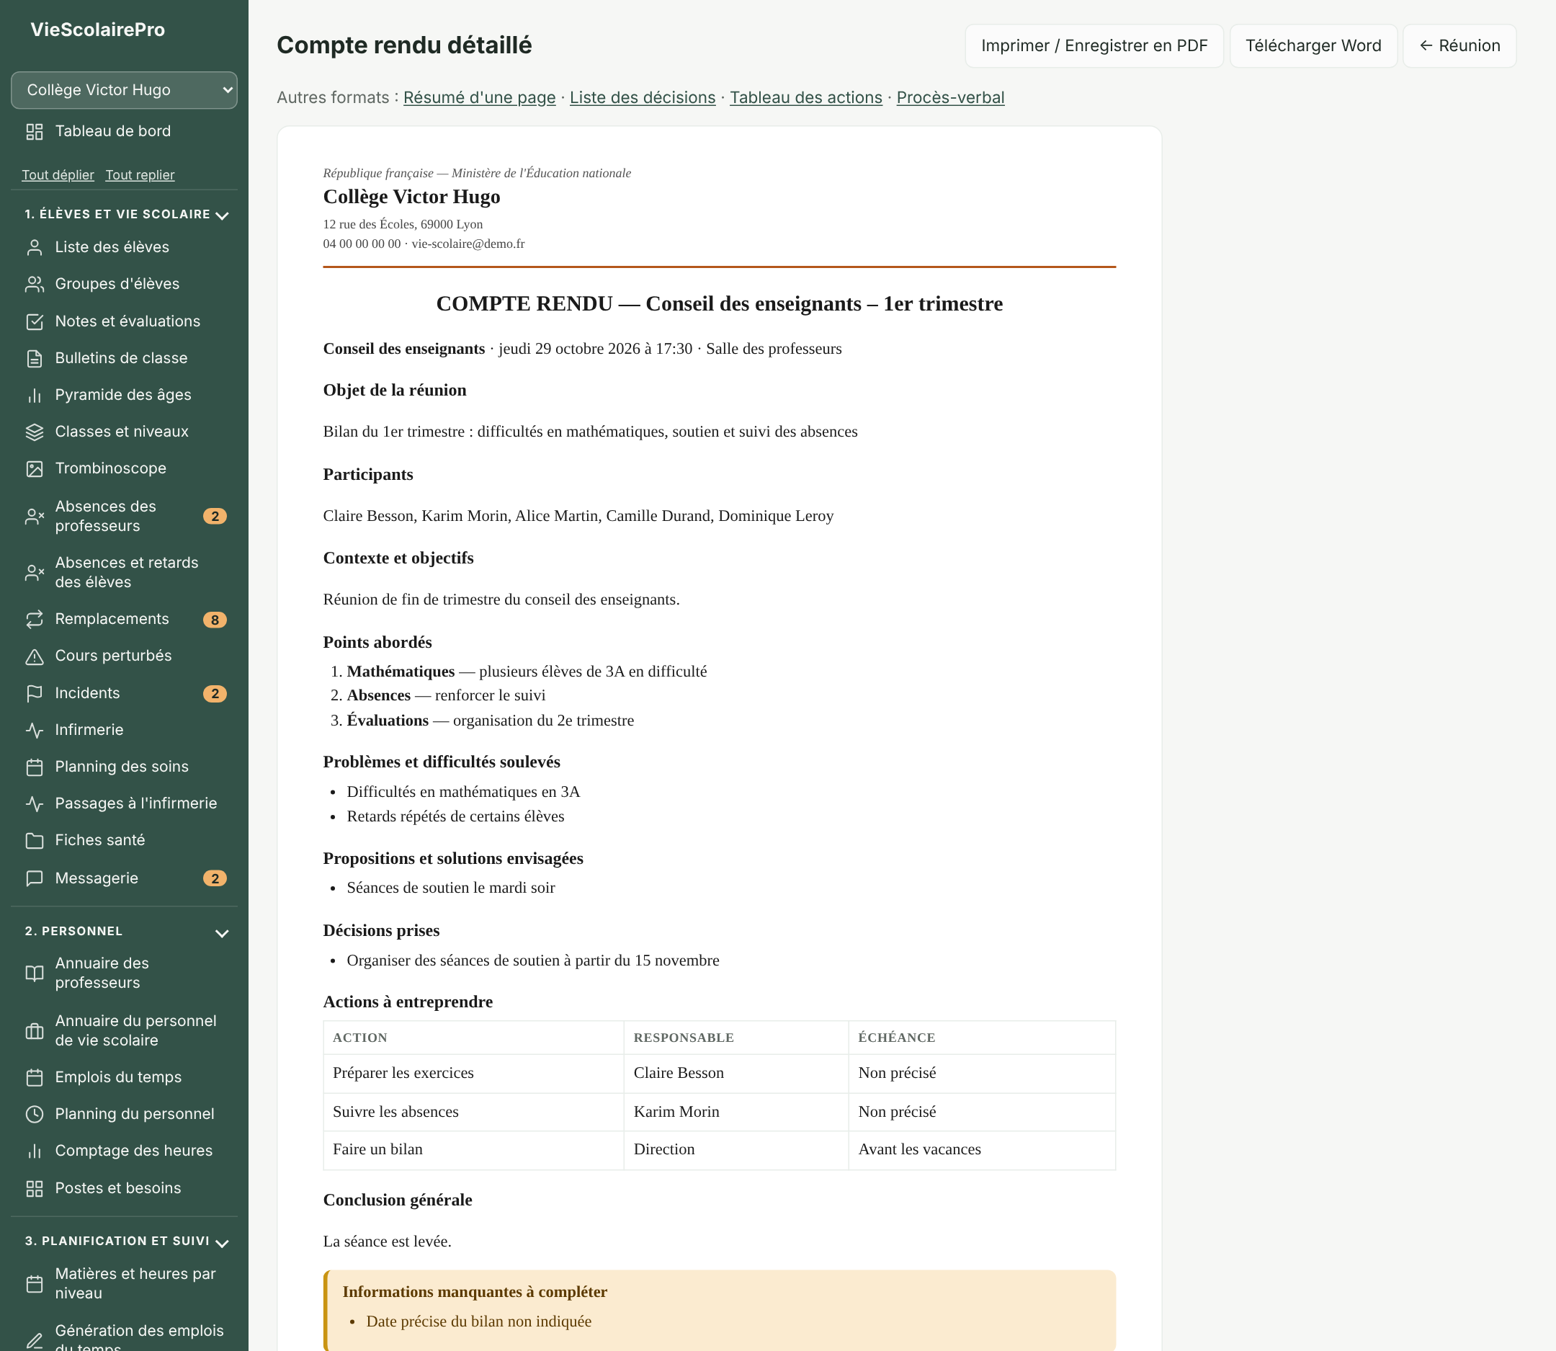
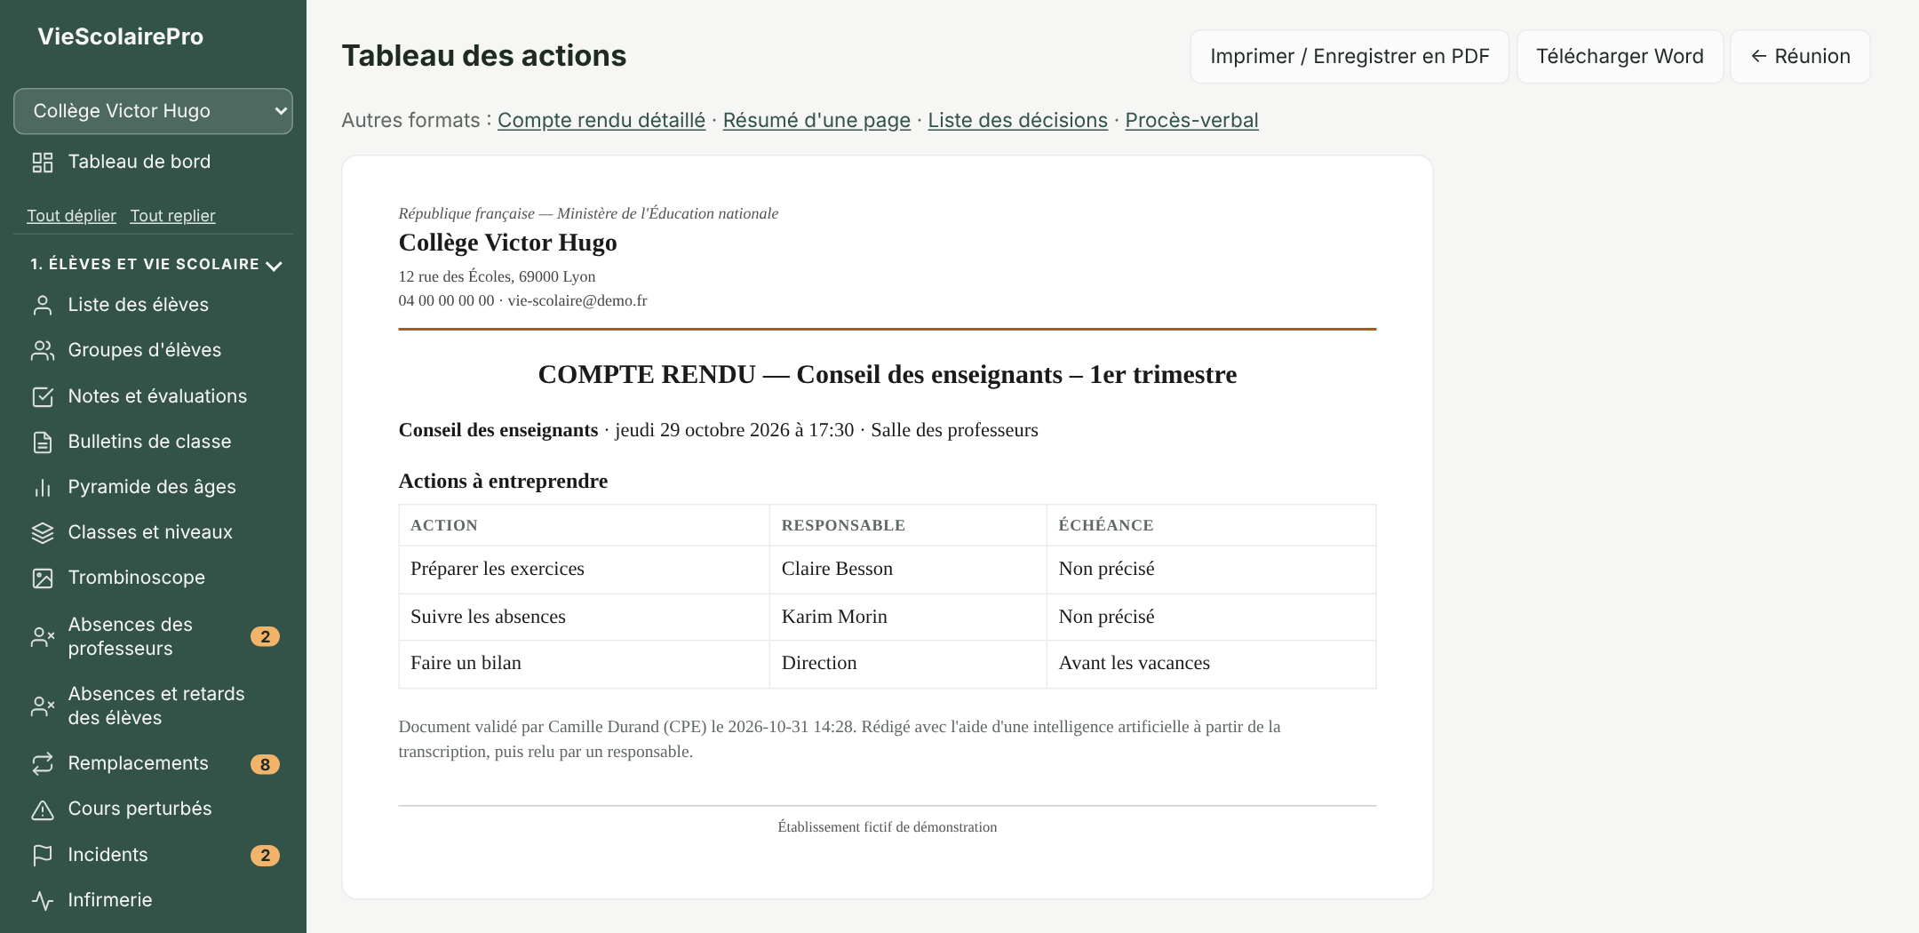
Compte rendu structuré, en cinq formats
Objet, participants, points abordés, décisions, actions avec responsable et échéance, conclusion
Informations manquantes signalées
Compte rendu détaillé, résumé d'une page, décisions, tableau des actions, procès-verbal
Impression PDF, Word, partage par la messagerie
Notes:
Le compte rendu est rédigé en langage administratif à partir de la transcription. Il ne contient que ce qui a été dit ; l'IA écrit « Non précisé » quand un responsable ou une échéance n'est pas mentionné. Il est relu, corrigé et validé par le responsable avant impression ou partage.

Slide 30





Confidentialité et conformité
Consentement
Accès restreint
Conservation limitée
Chaque participant informé et coché avant tout enregistrement
Chef d'établissement, direction, CPE ; consultations journalisées
Audio supprimé après 30 jours, réunion après 3 ans (réglable)
Suppression
Journal d'audit
IA sous contrôle
À tout moment : audio seul ou réunion entière
Chaque action sensible est tracée
Brouillon relu et validé ; aucune clé, aucun envoi
Notes:
Le module respecte le RGPD : information et consentement, accès limité, durée de conservation configurable, suppression possible, journalisation. Les services de transcription et de rédaction sont des services externes : leur utilisation est facultative et exige une clé ; sans clé, rien n'est envoyé.

Slide 31
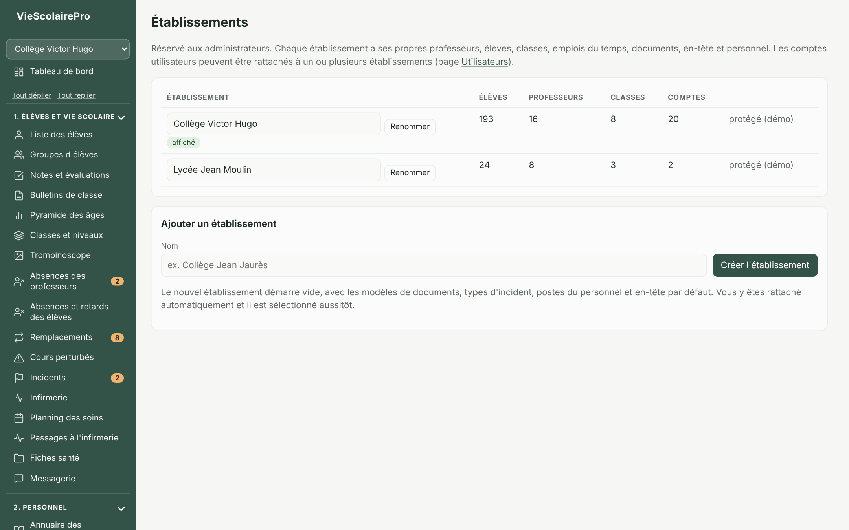
Plusieurs établissements, des données cloisonnées
Collège, lycée ou groupe scolaire dans une même application
Chaque établissement a ses propres données et réglages
L'administrateur ajoute, renomme ou supprime un établissement
Rôles : administrateur, direction, CPE, enseignant, infirmier
Double authentification, journal d'audit, RGPD, sauvegarde
Notes:
Les données sont séparées par établissement : un compte rattaché à un seul établissement ne peut ni lire ni modifier les données d'un autre. La suppression d'un établissement est protégée par confirmation du nom et du mot de passe.

Slide 32
Une charte graphique sobre et accessible
Sapin
Ambre
Fond clair
Encre
Sauge
#3B6256
#B4571B
#F6F7F5
#1F2A24
#A9C2B4
Palette « Sapin et ambre » : vert sapin, fond clair neutre, accent orange brûlé
Contrastes vérifiés (au moins 4,5 : 1) et mode sombre
Liens soulignés, champs étiquetés, navigation au clavier
Une couleur par niveau, par groupe et par matière pour repérer d'un coup d'œil
Palette modifiable par client (nom, couleur, logo)
Notes:
Après comparaison de plusieurs palettes, la palette Sapin et ambre a été retenue pour son sérieux et sa lisibilité. Elle est contrôlée avec un outil d'accessibilité automatique et se décline par client.

Slide 33
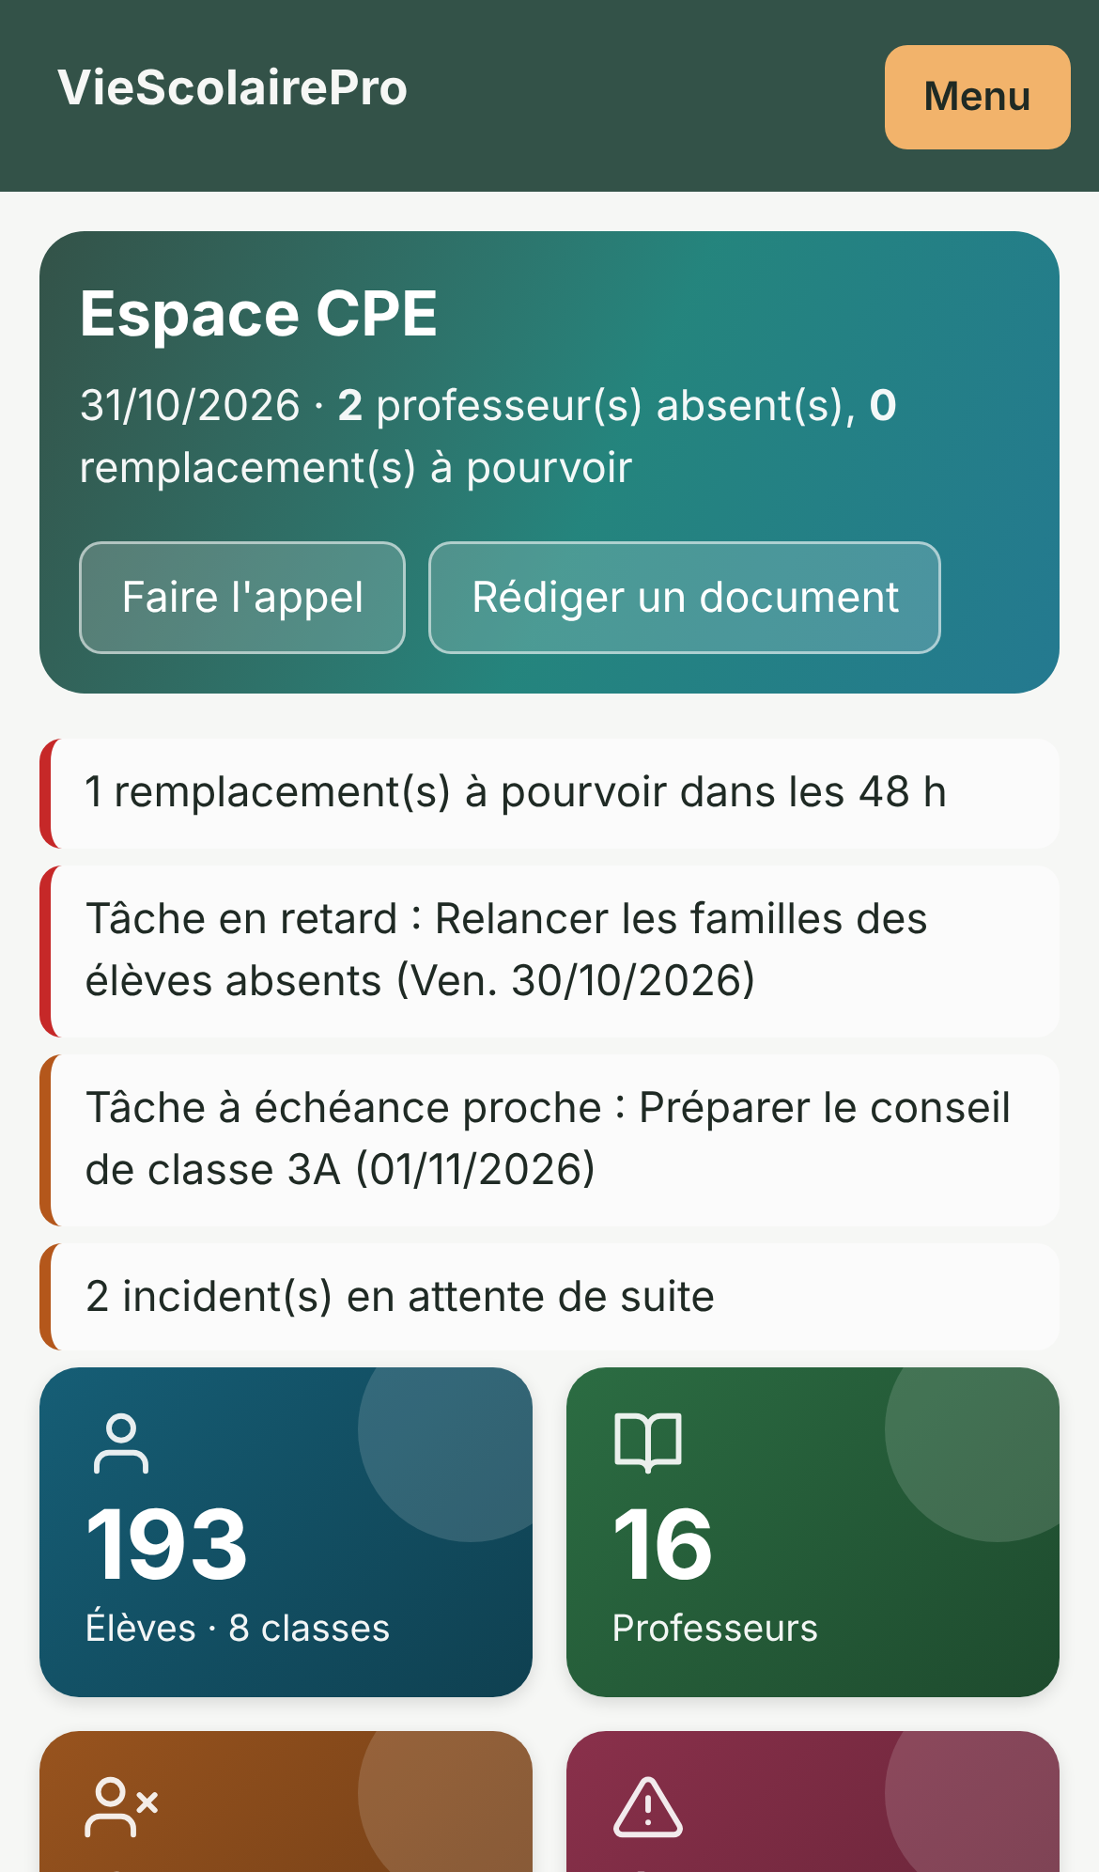
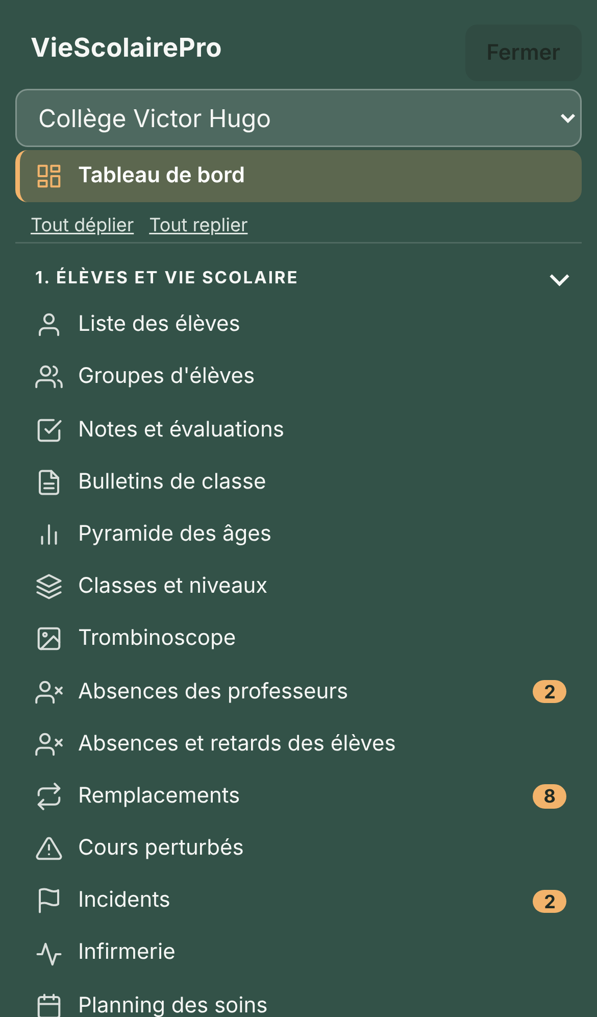
Sur téléphone et adaptable à chaque client
Affichage adapté au téléphone, installable sur l'écran d'accueil
Enregistrement des réunions depuis le téléphone
Modules activables ou désactivables par client
Configuration par client : nom, couleur, logo, règles
Évolutions de base de données versionnées
Notes:
L'interface s'adapte aux petits écrans avec un bouton Menu. Pour chaque client, un fichier de configuration règle le nom, la couleur, le logo, les modules actifs et les règles propres à l'établissement.

Slide 34
Aujourd'hui et prochaines évolutions
Disponible aujourd'hui
À définir selon vos demandes
Absences, remplacements, assiduité, notes et bulletins
Emplois du temps et génération automatique
Personnel de vie scolaire et comptage des heures
Élèves, groupes, trombinoscope, infirmerie, documents
Réunions : convocations, enregistrement, compte rendu
Établissements, rôles, sécurité, RGPD
Envoi d'e-mails et notifications (aujourd'hui : messages internes)
Reconnaissance des voix pour attribuer les interventions
Semaines A/B et samedi dans les emplois du temps
API pour des intégrations tierces
Exports PDF et Excel générés côté serveur
Notes:
Transparence sur le périmètre. Pour de vraies données : hébergement avec disque persistant, démonstration désactivée, clés des services d'IA à configurer pour les réunions intelligentes, sauvegarde régulière.

Slide 35
Essayez la démonstration
viescolaire-pro.onrender.com
CPE : cpe@demo.fr — direction : direction@demo.fr
Administrateur (établissements) : admin@demo.fr
Enseignant : prof1@demo.fr — infirmière : infirmerie@demo.fr
Mot de passe de démonstration : demo1234
Notes:
Les comptes de démonstration sont partagés et les données fictives. Les données saisies sur la démo sont réinitialisées à chaque mise à jour du site.

